Slide 1

CUBICOST LEARNING CENTRE
TAS · TUTORIAL TEKNIS
Cubicost TAS Tutorial Teknis
Pelajari alur kerja Cubicost TAS mulai dari pengaturan
lantai dan skala gambar, identifikasi elemen
bangunan, hingga pengaturan aturan pengukuran
dan penyusunan laporan kuantitas.
Notes:
[Sources]
Local Cubicost Learning Centre: src/data/tas/index.js and src/data/productConfig.js
[/Sources]

Slide 2
CUBICOST LEARNING CENTRE
TAS · TUJUAN PEMBELAJARAN
Tujuan pembelajaran
Panduan praktis dari pengaturan gambar hingga penyusunan laporan kuantitas, dilengkapi contoh
visual yang dapat langsung diikuti.
Siapkan proyek dengan benar
Atur lantai, gambar, satuan, dan skala sebelum pemodelan dimulai.
Modelkan elemen secara berurutan
Identifikasi kolom, balok, pelat, bukaan, dan finishing sesuai ketergantungannya.
Validasi hasil kuantitas
Notes:
[Sources]
Local Cubicost Learning Centre: src/data/productConfig.js and uiText.js
[/Sources]

Slide 3
CUBICOST LEARNING CENTRE
TAS · TUJUAN PEMBELAJARAN
Tujuan pembelajaran
Periksa deduction, aturan pengukuran, perhitungan, dan laporan sebelum digunakan.
Notes:
[Sources]
Local Cubicost Learning Centre: src/data/productConfig.js and uiText.js
[/Sources]

Slide 4
CUBICOST LEARNING CENTRE
TAS · BAGIAN 1
Persiapan Proyek dan Gambar
Ikuti alur kerja yang terdokumentasi untuk bagian ini.
Measurement Settings → Measurement Rules → Create Project → Configure → Import → Scale → Align → Create Axis
Notes:
[Sources]
Local Cubicost Learning Centre: src/data/tas/index.js
[/Sources]

Slide 5
CUBICOST LEARNING CENTRE
TAS · BAGIAN 1 · MATERI PEMBELAJARAN
Mengatur Measurement Settings
Meninjau pengaturan posisi dan tinggi finishing tanpa menebak opsi ambigu.
Prosedur
1. Buka Quantity > Measurement Setting
2. Pilih Wall Finish
3. Tinjau finish-position settings
4. Tinjau additional-height dan opsi Yes/No
5. Periksa outer-finish settings
Notes:
[Sources]
Local Cubicost Learning Centre: src/data/tas/index.js · measurement-settings
[/Sources]

Slide 6
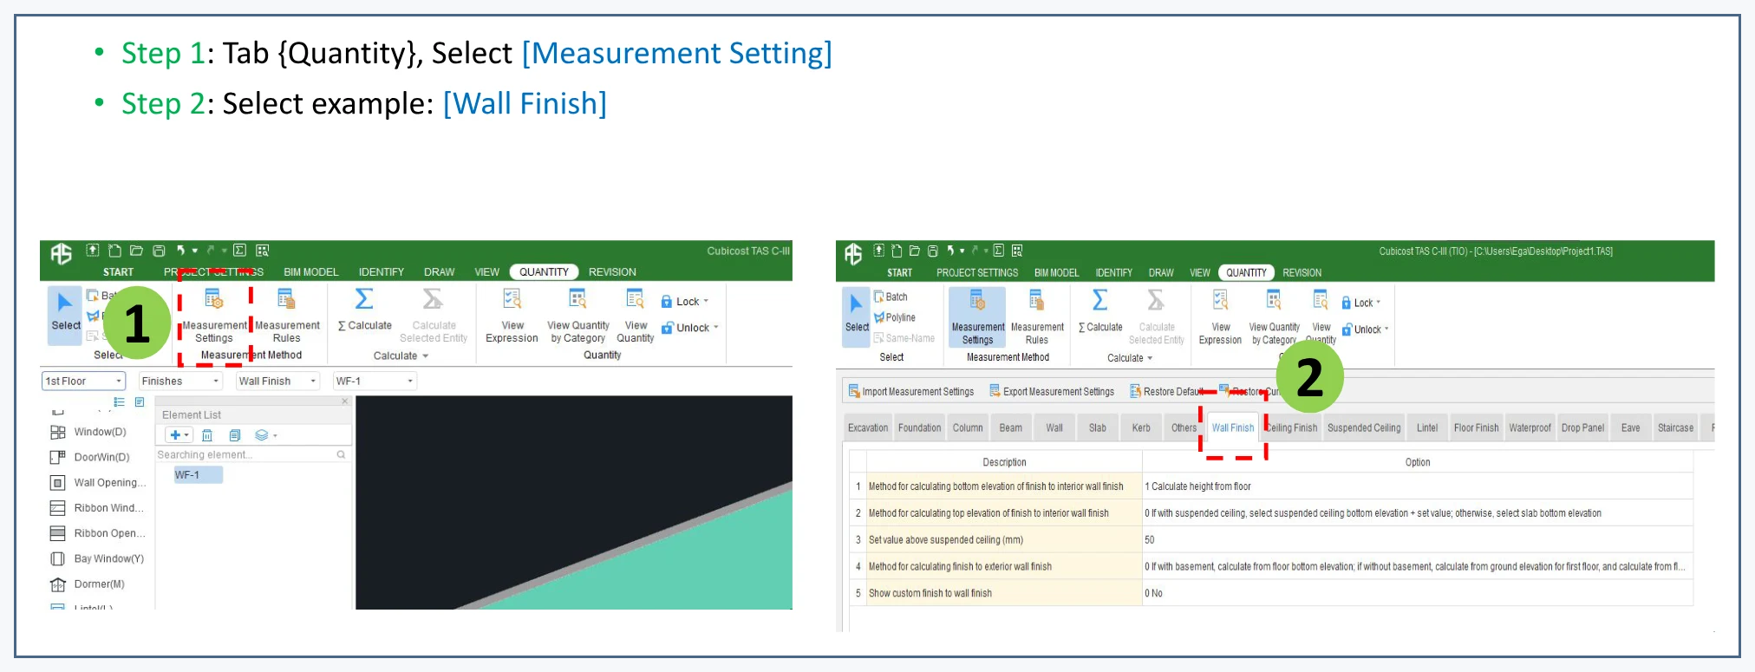
CUBICOST LEARNING CENTRE
TAS · BAGIAN 1 · LANGKAH 1/5 · GAMBAR REFERENSI
Buka Quantity > Measurement Setting
Gunakan pengaturan ini untuk
mengontrol cara kuantitas tertentu
dihitung.
Hubungan elemen dan aturan deduction
pada model.
Notes:
[Sources]
Local Cubicost Learning Centre: src/data/tas/index.js · measurement-settings
Embedded asset: public/tutorial/tas/processed/page-097.png
[/Sources]

Slide 7
CUBICOST LEARNING CENTRE
TAS · BAGIAN 1 · LANGKAH 2/5 · GAMBAR REFERENSI
Pilih Wall Finish
Pastikan kategori yang aktif sesuai
dengan pengaturan yang akan
diperiksa.
Hubungan elemen dan aturan deduction
pada model.
Notes:
[Sources]
Local Cubicost Learning Centre: src/data/tas/index.js · measurement-settings
Embedded asset: public/tutorial/tas/processed/page-097.png
[/Sources]

Slide 8
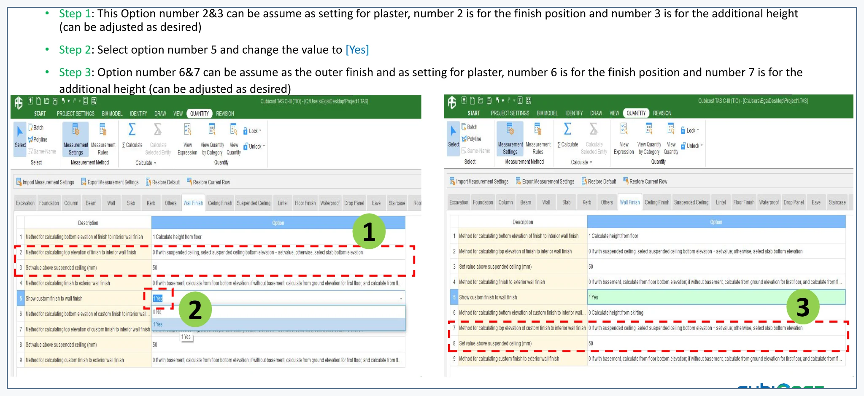
CUBICOST LEARNING CENTRE
TAS · BAGIAN 1 · LANGKAH 3/5 · GAMBAR REFERENSI
Tinjau finish-position settings
Gunakan label antarmuka yang
terlihat dan jangan menyimpulkan arti
nomor yang tidak jelas.
Hasil quantity sebelum dan sesudah
deduction diterapkan.
Notes:
[Sources]
Local Cubicost Learning Centre: src/data/tas/index.js · measurement-settings
Embedded asset: public/tutorial/tas/processed/page-098.png
[/Sources]

Slide 9
CUBICOST LEARNING CENTRE
TAS · BAGIAN 1 · LANGKAH 4/5 · GAMBAR REFERENSI
Tinjau additional-height dan opsi Yes/No
Bandingkan pilihan dengan standar
serta kebutuhan proyek sebelum
mengubahnya.
Hasil quantity sebelum dan sesudah
deduction diterapkan.
Notes:
[Sources]
Local Cubicost Learning Centre: src/data/tas/index.js · measurement-settings
Embedded asset: public/tutorial/tas/processed/page-098.png
[/Sources]

Slide 10
CUBICOST LEARNING CENTRE
TAS · BAGIAN 1 · LANGKAH 5/5 · GAMBAR REFERENSI
Periksa outer-finish settings
Pastikan pengaturan finish luar
konsisten dengan kondisi dinding
yang diukur.
Hasil quantity sebelum dan sesudah
deduction diterapkan.
Notes:
[Sources]
Local Cubicost Learning Centre: src/data/tas/index.js · measurement-settings
Embedded asset: public/tutorial/tas/processed/page-098.png
[/Sources]

Slide 11
CUBICOST LEARNING CENTRE
TAS · BAGIAN 1 · PEMERIKSAAN PEMBELAJARAN
Mengatur Measurement Settings
Pastikan semua pemeriksaan berikut telah diselesaikan.
□ Tindakan utama telah diselesaikan
□ Data atau hasil telah dibandingkan dengan dokumen sumber
□ Hasil siap untuk langkah berikutnya
Notes:
[Sources]
Local Cubicost Learning Centre: src/data/tas/index.js · measurement-settings
[/Sources]

Slide 12
CUBICOST LEARNING CENTRE
TAS · BAGIAN 1 · MATERI PEMBELAJARAN
Memeriksa dan Mengubah Measurement Rules
Menelusuri deduction dan mengubah aturan hanya sesuai standar proyek.
Prosedur
1. Pilih beam dan buka View Expression
2. Buka Measurement Rules untuk beam
3. Filter kondisi column
4. Terapkan No Effect sebagai contoh manual
5. Hitung ulang dan bandingkan
Notes:
[Sources]
Local Cubicost Learning Centre: src/data/tas/index.js · measurement-rules
[/Sources]

Slide 13
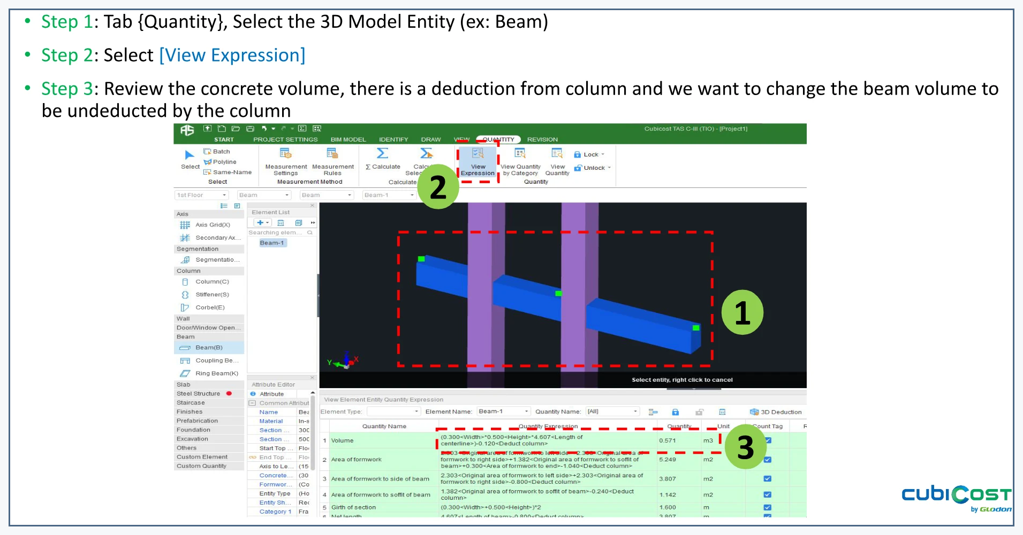
CUBICOST LEARNING CENTRE
TAS · BAGIAN 1 · LANGKAH 1/5 · GAMBAR REFERENSI
Pilih beam dan buka View Expression
Tinjau concrete-volume expression
serta deduction yang berasal dari
column.
Menu measurement rules dan pilihan
aturan pengukuran.
Notes:
[Sources]
Local Cubicost Learning Centre: src/data/tas/index.js · measurement-rules
Embedded asset: public/tutorial/tas/processed/page-093.png
[/Sources]

Slide 14
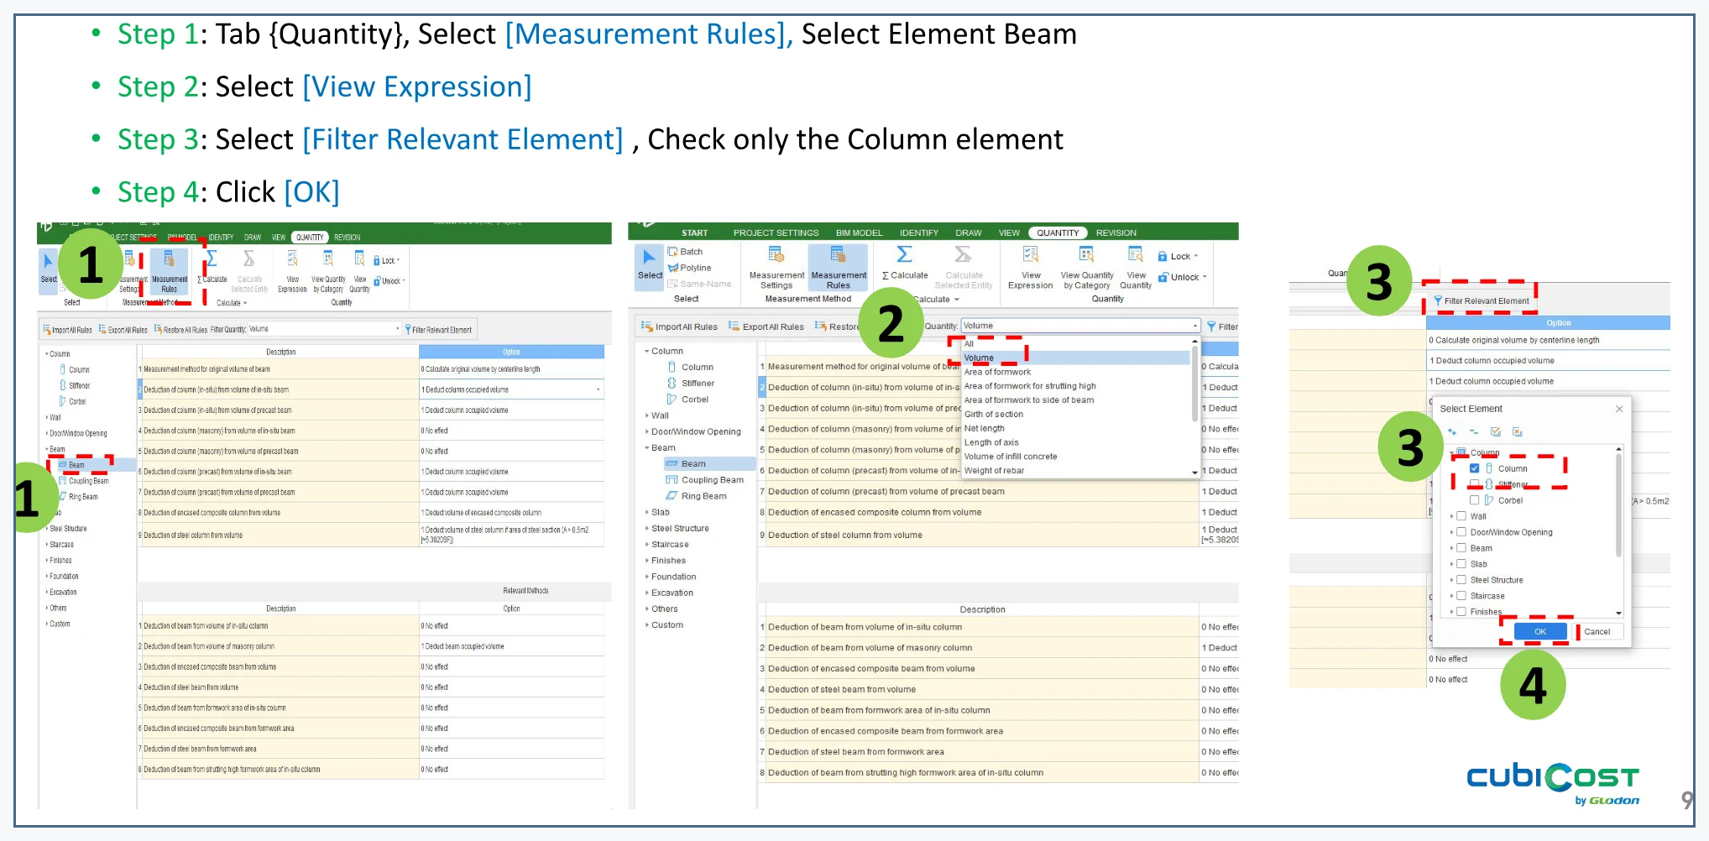
CUBICOST LEARNING CENTRE
TAS · BAGIAN 1 · LANGKAH 2/5 · GAMBAR REFERENSI
Buka Measurement Rules untuk beam
Pilih elemen beam dan baca deskripsi
aturan secara lengkap.
Tabel quantity dengan baris elemen dan
nilai pengukuran.
Notes:
[Sources]
Local Cubicost Learning Centre: src/data/tas/index.js · measurement-rules
Embedded asset: public/tutorial/tas/processed/page-094.png
[/Sources]

Slide 15
CUBICOST LEARNING CENTRE
TAS · BAGIAN 1 · LANGKAH 3/5 · GAMBAR REFERENSI
Filter kondisi column
Gunakan Filter Relevant Element dan
pertahankan hanya kondisi column
yang sedang diperiksa.
Tabel quantity dengan baris elemen dan
nilai pengukuran.
Notes:
[Sources]
Local Cubicost Learning Centre: src/data/tas/index.js · measurement-rules
Embedded asset: public/tutorial/tas/processed/page-094.png
[/Sources]

Slide 16
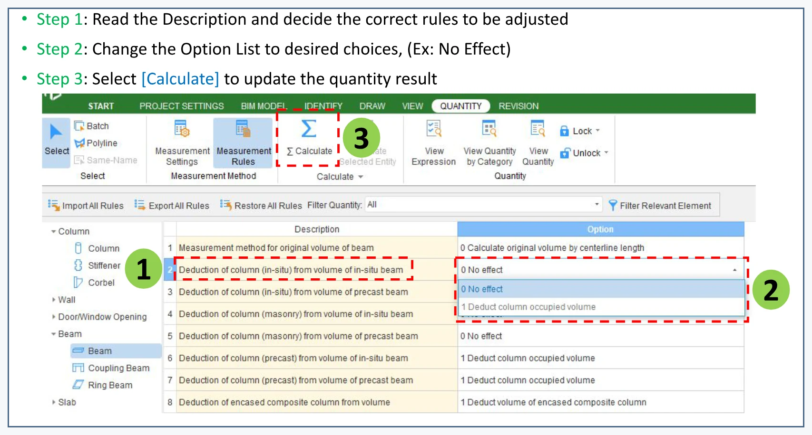
CUBICOST LEARNING CENTRE
TAS · BAGIAN 1 · LANGKAH 4/5 · GAMBAR REFERENSI
Terapkan No Effect sebagai contoh manual
Pilihan ini hanya contoh
beam-column pada manual; gunakan
aturan yang diwajibkan standar
pengukuran proyek.
Panel pemeriksaan quantity dan elemen
model terkait.
Notes:
[Sources]
Local Cubicost Learning Centre: src/data/tas/index.js · measurement-rules
Embedded asset: public/tutorial/tas/processed/page-095.png
[/Sources]

Slide 17
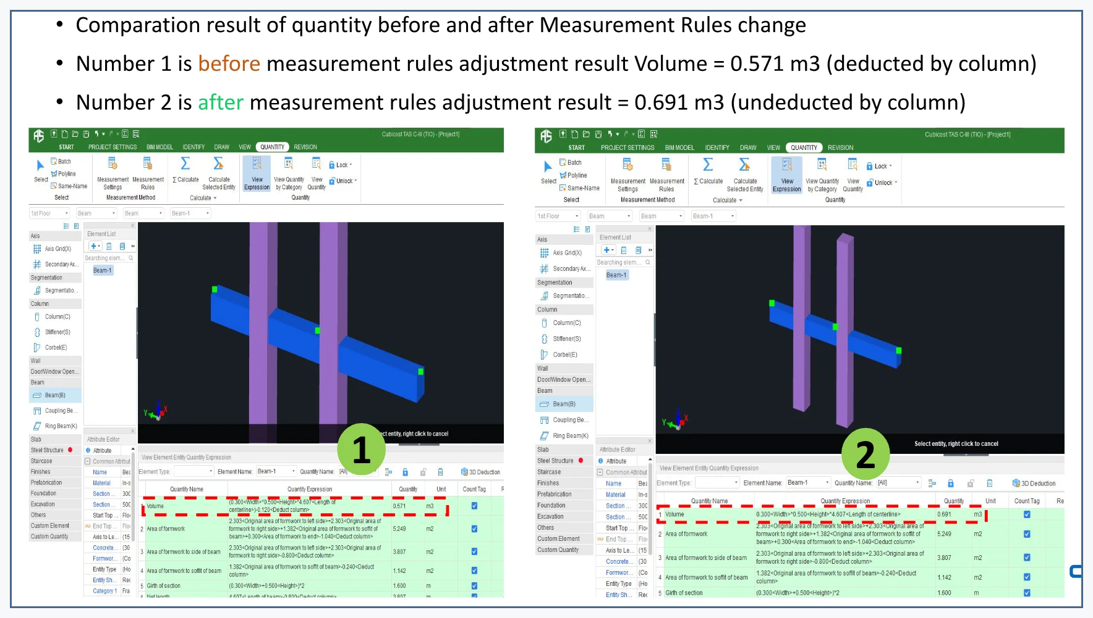
CUBICOST LEARNING CENTRE
TAS · BAGIAN 1 · LANGKAH 5/5 · GAMBAR REFERENSI
Hitung ulang dan bandingkan
Periksa perubahan expression dan
deduction sebelum serta sesudah
aturan diubah.
Dialog pengaturan deduction dengan opsi
perhitungan.
Notes:
[Sources]
Local Cubicost Learning Centre: src/data/tas/index.js · measurement-rules
Embedded asset: public/tutorial/tas/processed/page-096.png
[/Sources]

Slide 18
CUBICOST LEARNING CENTRE
TAS · BAGIAN 1 · PEMERIKSAAN PEMBELAJARAN
Memeriksa dan Mengubah Measurement Rules
Pastikan semua pemeriksaan berikut telah diselesaikan.
□ Tindakan utama telah diselesaikan
□ Data atau hasil telah dibandingkan dengan dokumen sumber
□ Hasil siap untuk langkah berikutnya
Notes:
[Sources]
Local Cubicost Learning Centre: src/data/tas/index.js · measurement-rules
[/Sources]

Slide 19
CUBICOST LEARNING CENTRE
TAS · BAGIAN 1 · MATERI PEMBELAJARAN
Membuat Proyek TAS
Membuat proyek dengan aturan pengukuran dan elevasi tanah yang sesuai.
Prosedur
1. Pilih New Project
2. Masukkan judul proyek
3. Pilih Measurement Rules
4. Masukkan Existing Ground Level
Notes:
[Sources]
Local Cubicost Learning Centre: src/data/tas/index.js · create-project
[/Sources]

Slide 20
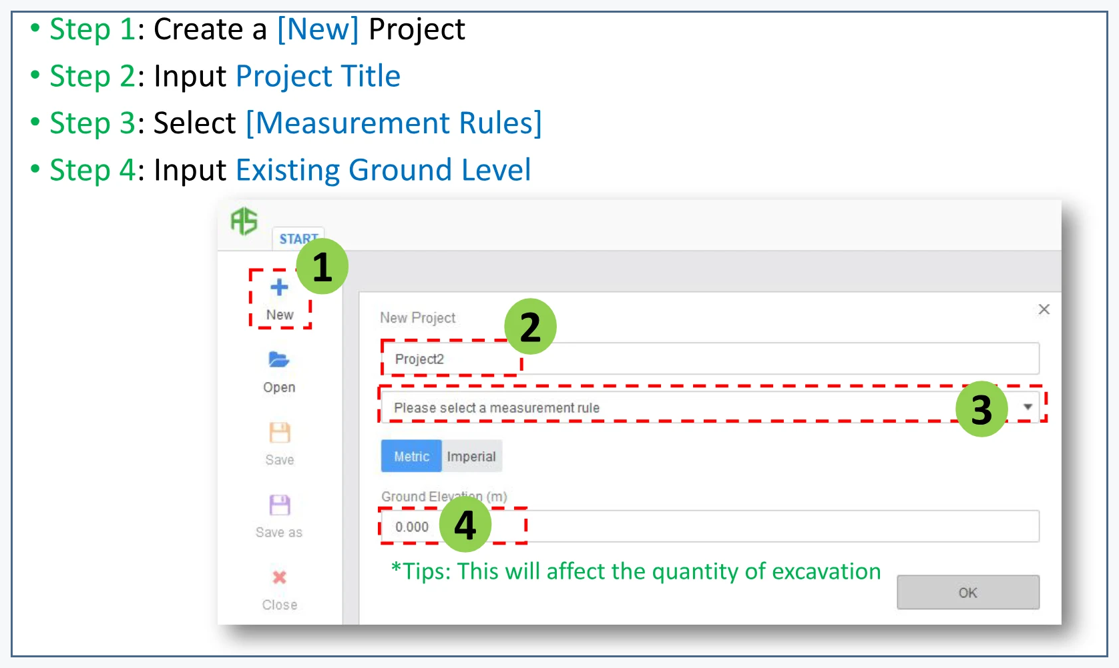
CUBICOST LEARNING CENTRE
TAS · BAGIAN 1 · LANGKAH 1/4 · GAMBAR REFERENSI
Pilih New Project
Mulai proyek TAS baru dari halaman
pembuka aplikasi.
Dialog New Project dengan callout Project
Title, Measurement Rules, dan Ground
Elevation.
Notes:
[Sources]
Local Cubicost Learning Centre: src/data/tas/index.js · create-project
Embedded asset: public/tutorial/tas/processed/page-014.png
[/Sources]

Slide 21
CUBICOST LEARNING CENTRE
TAS · BAGIAN 1 · LANGKAH 2/4 · GAMBAR REFERENSI
Masukkan judul proyek
Gunakan judul yang membantu
membedakan proyek dan revisinya.
Dialog New Project dengan callout Project
Title, Measurement Rules, dan Ground
Elevation.
Notes:
[Sources]
Local Cubicost Learning Centre: src/data/tas/index.js · create-project
Embedded asset: public/tutorial/tas/processed/page-014.png
[/Sources]

Slide 22
CUBICOST LEARNING CENTRE
TAS · BAGIAN 1 · LANGKAH 3/4 · GAMBAR REFERENSI
Pilih Measurement Rules
Gunakan aturan pengukuran yang
berlaku untuk proyek, bukan
pengaturan proyek lain.
Dialog New Project dengan callout Project
Title, Measurement Rules, dan Ground
Elevation.
Notes:
[Sources]
Local Cubicost Learning Centre: src/data/tas/index.js · create-project
Embedded asset: public/tutorial/tas/processed/page-014.png
[/Sources]

Slide 23
CUBICOST LEARNING CENTRE
TAS · BAGIAN 1 · LANGKAH 4/4 · GAMBAR REFERENSI
Masukkan Existing Ground Level
Elevasi tanah eksisting memengaruhi
kuantitas galian, sehingga nilainya
harus mengikuti data proyek.
Dialog New Project dengan callout Project
Title, Measurement Rules, dan Ground
Elevation.
Notes:
[Sources]
Local Cubicost Learning Centre: src/data/tas/index.js · create-project
Embedded asset: public/tutorial/tas/processed/page-014.png
[/Sources]

Slide 24
CUBICOST LEARNING CENTRE
TAS · BAGIAN 1 · PEMERIKSAAN PEMBELAJARAN
Membuat Proyek TAS
Pastikan semua pemeriksaan berikut telah diselesaikan.
□ Tindakan utama telah diselesaikan
□ Data atau hasil telah dibandingkan dengan dokumen sumber
□ Hasil siap untuk langkah berikutnya
Notes:
[Sources]
Local Cubicost Learning Centre: src/data/tas/index.js · create-project
[/Sources]

Slide 25
CUBICOST LEARNING CENTRE
TAS · BAGIAN 1 · MATERI PEMBELAJARAN
Memahami Interface dan Attribute
Mengenali area kerja TAS serta perbedaan Public dan Private Attribute.
Prosedur
1. Kenali Function Tab dan Ribbon
2. Temukan Element Navigation dan Main Operation
3. Periksa Dynamic Control Bar dan Status Bar
4. Gunakan Public Attribute tanpa seleksi
5. Pilih entitas untuk Private Attribute
Notes:
[Sources]
Local Cubicost Learning Centre: src/data/tas/index.js · tas-interface-attributes
[/Sources]

Slide 26
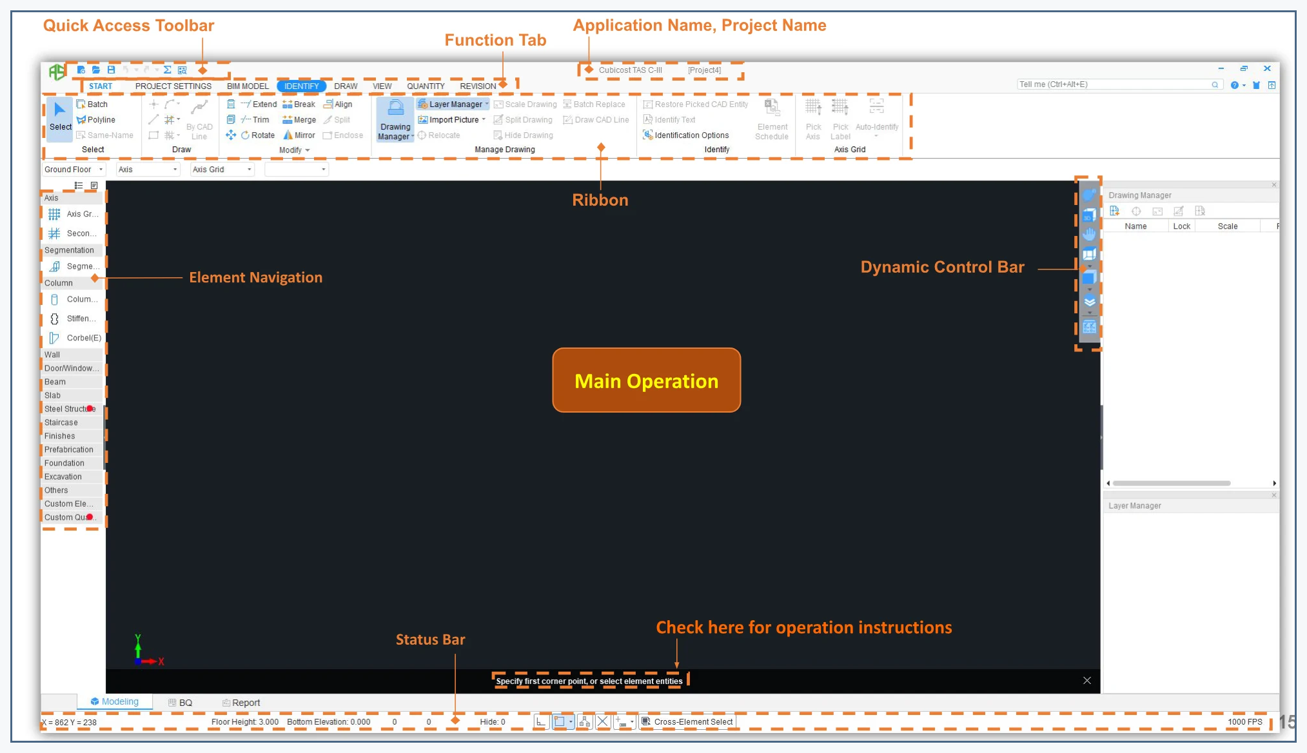
CUBICOST LEARNING CENTRE
TAS · BAGIAN 1 · LANGKAH 1/5 · GAMBAR REFERENSI
Kenali Function Tab dan Ribbon
Keduanya mengelompokkan fungsi
utama dan perintah yang tersedia
untuk tab aktif.
Ruang kerja berlabel Function Tab, Ribbon,
Element Navigation, Main Operation, dan
Status Bar.
Notes:
[Sources]
Local Cubicost Learning Centre: src/data/tas/index.js · tas-interface-attributes
Embedded asset: public/tutorial/tas/processed/page-015.png
[/Sources]

Slide 27
CUBICOST LEARNING CENTRE
TAS · BAGIAN 1 · LANGKAH 2/5 · GAMBAR REFERENSI
Temukan Element Navigation dan Main Operation
Gunakan area ini untuk memilih tipe
elemen dan menjalankan operasi
pemodelan.
Ruang kerja berlabel Function Tab, Ribbon,
Element Navigation, Main Operation, dan
Status Bar.
Notes:
[Sources]
Local Cubicost Learning Centre: src/data/tas/index.js · tas-interface-attributes
Embedded asset: public/tutorial/tas/processed/page-015.png
[/Sources]

Slide 28
CUBICOST LEARNING CENTRE
TAS · BAGIAN 1 · LANGKAH 3/5 · GAMBAR REFERENSI
Periksa Dynamic Control Bar dan Status Bar
Kontrol dinamis berubah mengikuti
operasi, sedangkan status bar
menampilkan petunjuk operasi.
Ruang kerja berlabel Function Tab, Ribbon,
Element Navigation, Main Operation, dan
Status Bar.
Notes:
[Sources]
Local Cubicost Learning Centre: src/data/tas/index.js · tas-interface-attributes
Embedded asset: public/tutorial/tas/processed/page-015.png
[/Sources]

Slide 29
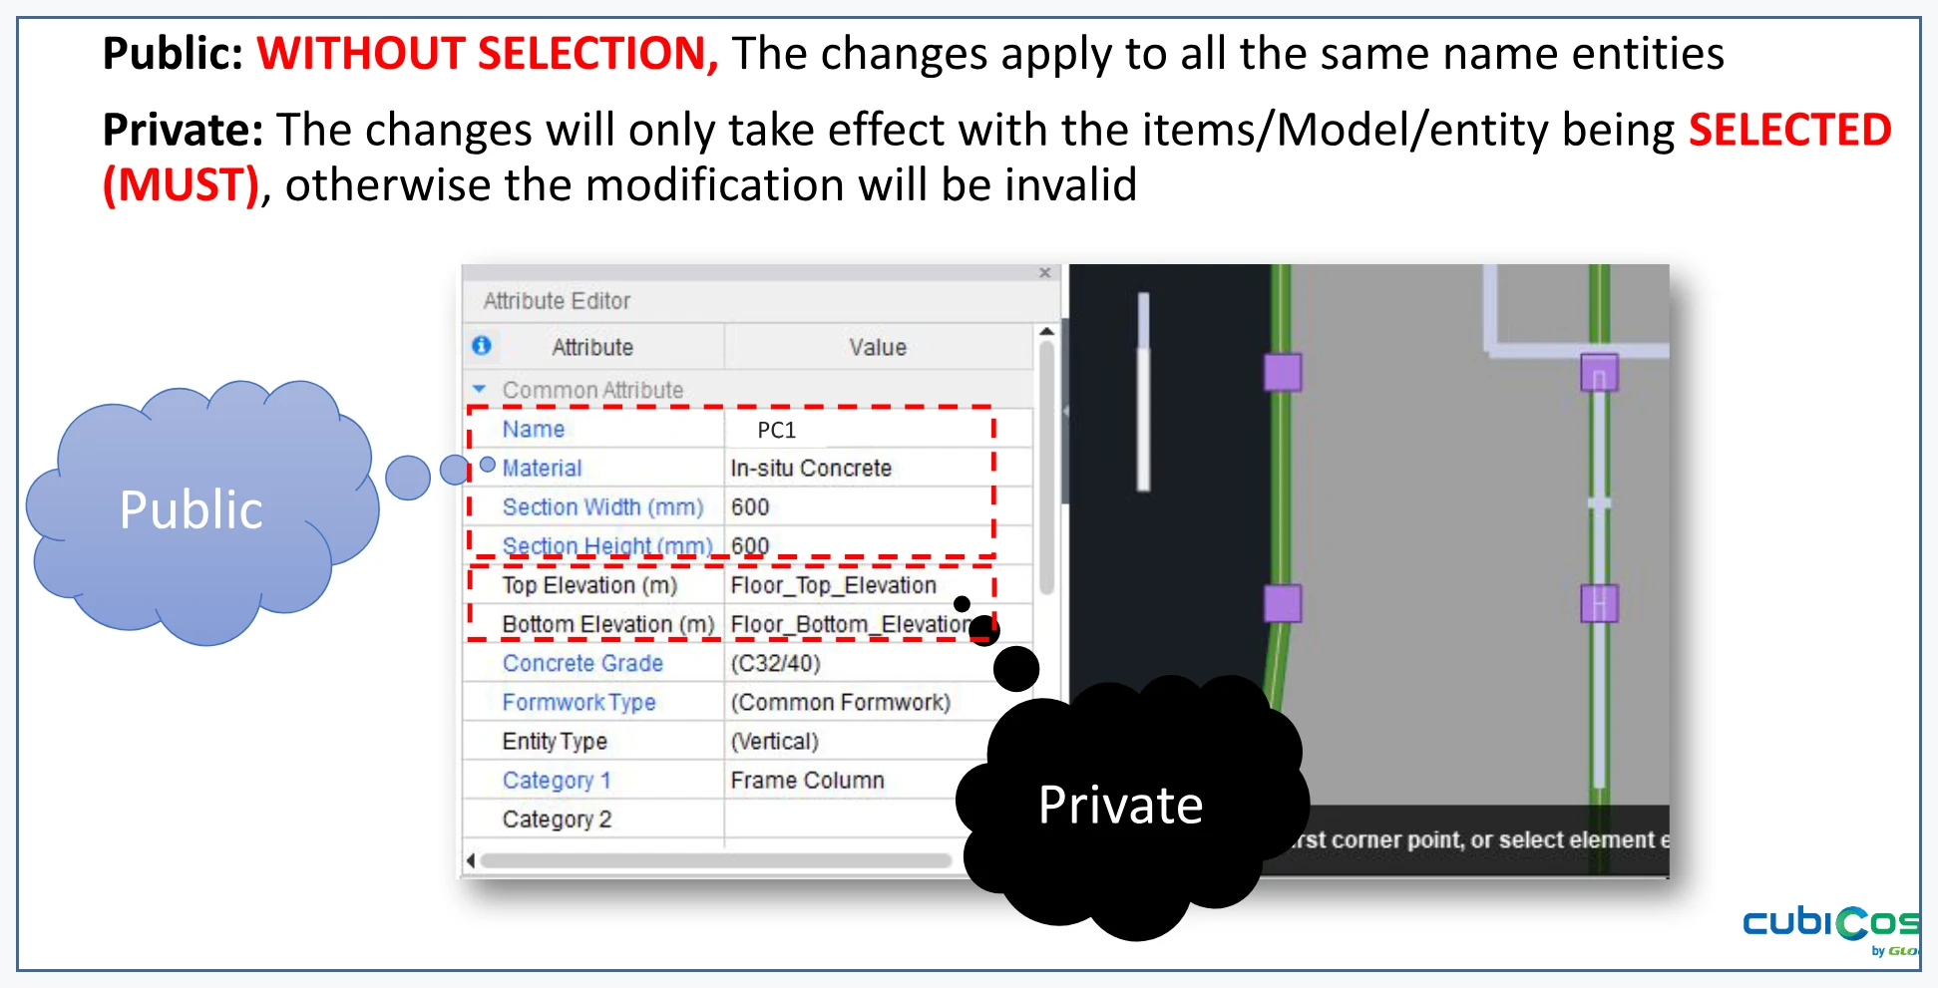
CUBICOST LEARNING CENTRE
TAS · BAGIAN 1 · LANGKAH 4/5 · GAMBAR REFERENSI
Gunakan Public Attribute tanpa seleksi
Perubahan berlaku pada entitas
dengan nama elemen yang sama
ketika tidak ada entitas dipilih.
Perbandingan Public Attribute dan Private
Attribute pada Attribute Editor.
Notes:
[Sources]
Local Cubicost Learning Centre: src/data/tas/index.js · tas-interface-attributes
Embedded asset: public/tutorial/tas/processed/page-016.png
[/Sources]

Slide 30
CUBICOST LEARNING CENTRE
TAS · BAGIAN 1 · LANGKAH 5/5 · GAMBAR REFERENSI
Pilih entitas untuk Private Attribute
Private Attribute hanya mengubah
entitas yang dipilih; perubahan tidak
berlaku tanpa seleksi.
Perbandingan Public Attribute dan Private
Attribute pada Attribute Editor.
Notes:
[Sources]
Local Cubicost Learning Centre: src/data/tas/index.js · tas-interface-attributes
Embedded asset: public/tutorial/tas/processed/page-016.png
[/Sources]

Slide 31
CUBICOST LEARNING CENTRE
TAS · BAGIAN 1 · PEMERIKSAAN PEMBELAJARAN
Memahami Interface dan Attribute
Pastikan semua pemeriksaan berikut telah diselesaikan.
□ Tindakan utama telah diselesaikan
□ Data atau hasil telah dibandingkan dengan dokumen sumber
□ Hasil siap untuk langkah berikutnya
Notes:
[Sources]
Local Cubicost Learning Centre: src/data/tas/index.js · tas-interface-attributes
[/Sources]

Slide 32
CUBICOST LEARNING CENTRE
TAS · BAGIAN 1 · MATERI PEMBELAJARAN
Mengatur Floor dan Concrete Grade
Membangun struktur lantai dan grade beton yang konsisten.
Prosedur
1. Buka Floor Settings
2. Sisipkan lantai struktur atas dan bawah
3. Isi tinggi dan elevasi lantai
4. Masukkan Concrete Grade
5. Gunakan Copy to Other Floor
Notes:
[Sources]
Local Cubicost Learning Centre: src/data/tas/index.js · floor-grade-settings
[/Sources]

Slide 33
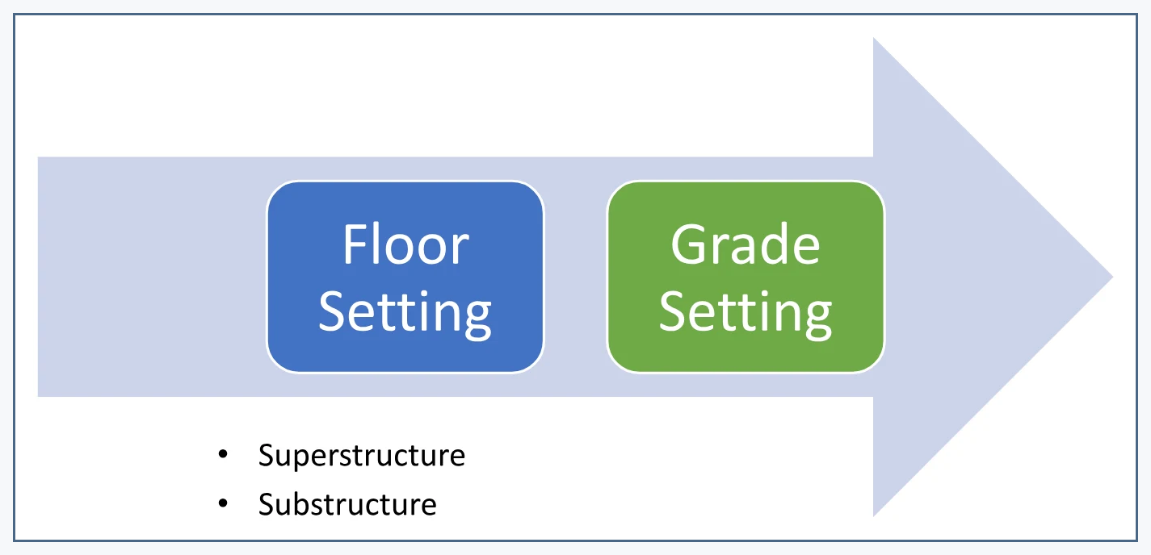
CUBICOST LEARNING CENTRE
TAS · BAGIAN 1 · LANGKAH 1/5 · GAMBAR REFERENSI
Buka Floor Settings
Gunakan tabel lantai untuk mengatur
superstructure dan substructure.
Alur Project Setting dari Floor Setting
menuju Grade Setting.
Notes:
[Sources]
Local Cubicost Learning Centre: src/data/tas/index.js · floor-grade-settings
Embedded asset: public/tutorial/tas/processed/page-017.png
[/Sources]

Slide 34
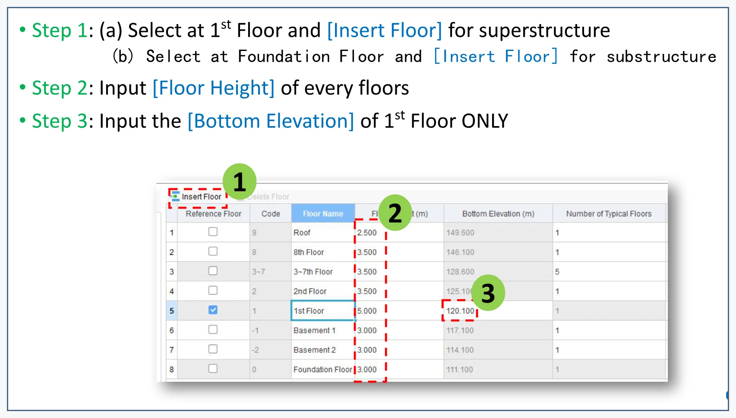
CUBICOST LEARNING CENTRE
TAS · BAGIAN 1 · LANGKAH 2/5 · GAMBAR REFERENSI
Sisipkan lantai struktur atas dan bawah
Mulai superstructure dari 1st Floor
dan substructure dari Foundation
Floor.
Tabel Floor Settings dengan Insert Floor,
Floor Height, dan Bottom Elevation.
Notes:
[Sources]
Local Cubicost Learning Centre: src/data/tas/index.js · floor-grade-settings
Embedded asset: public/tutorial/tas/processed/page-019.png
[/Sources]

Slide 35
CUBICOST LEARNING CENTRE
TAS · BAGIAN 1 · LANGKAH 3/5 · GAMBAR REFERENSI
Isi tinggi dan elevasi lantai
Masukkan Floor Height untuk setiap
lantai dan Bottom Elevation hanya
untuk 1st Floor seperti pada manual.
Tabel Floor Settings dengan Insert Floor,
Floor Height, dan Bottom Elevation.
Notes:
[Sources]
Local Cubicost Learning Centre: src/data/tas/index.js · floor-grade-settings
Embedded asset: public/tutorial/tas/processed/page-019.png
[/Sources]

Slide 36
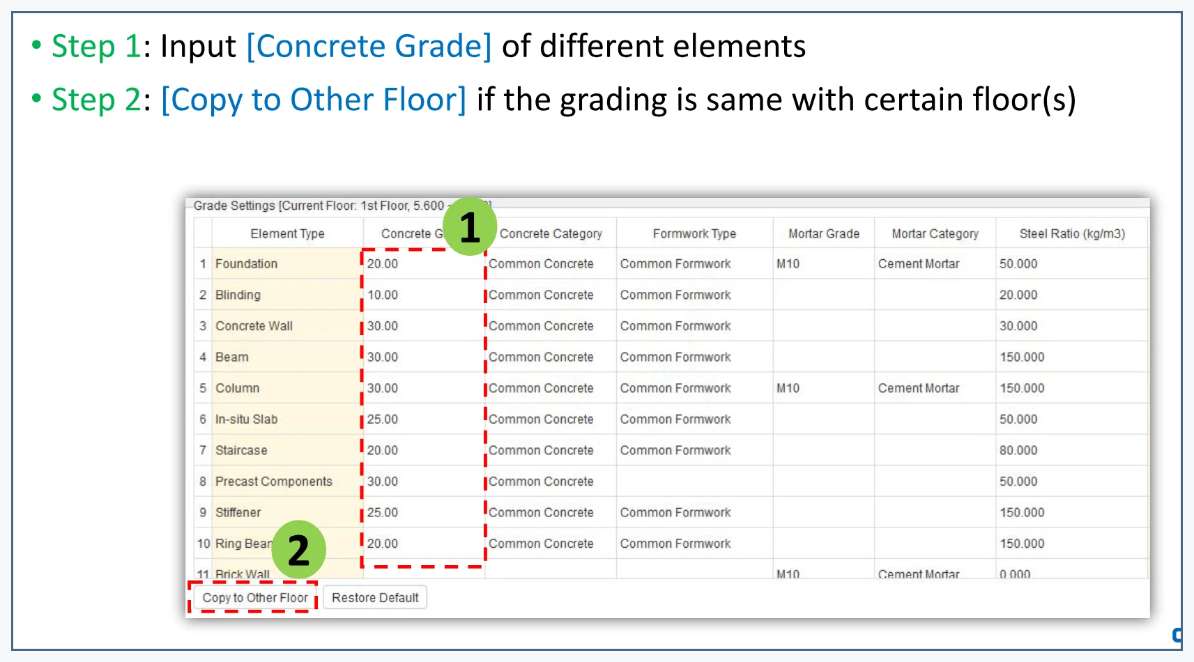
CUBICOST LEARNING CENTRE
TAS · BAGIAN 1 · LANGKAH 4/5 · GAMBAR REFERENSI
Masukkan Concrete Grade
Tetapkan grade beton untuk elemen
yang diperlukan berdasarkan
spesifikasi proyek.
Tabel Grade Settings dengan Concrete
Grade dan Copy to Other Floor.
Notes:
[Sources]
Local Cubicost Learning Centre: src/data/tas/index.js · floor-grade-settings
Embedded asset: public/tutorial/tas/processed/page-020.png
[/Sources]

Slide 37
CUBICOST LEARNING CENTRE
TAS · BAGIAN 1 · LANGKAH 5/5 · GAMBAR REFERENSI
Gunakan Copy to Other Floor
Salin grade hanya ketika lantai tujuan
menggunakan grade yang sama.
Tabel Grade Settings dengan Concrete
Grade dan Copy to Other Floor.
Notes:
[Sources]
Local Cubicost Learning Centre: src/data/tas/index.js · floor-grade-settings
Embedded asset: public/tutorial/tas/processed/page-020.png
[/Sources]

Slide 38
CUBICOST LEARNING CENTRE
TAS · BAGIAN 1 · PEMERIKSAAN PEMBELAJARAN
Mengatur Floor dan Concrete Grade
Pastikan semua pemeriksaan berikut telah diselesaikan.
□ Tindakan utama telah diselesaikan
□ Data atau hasil telah dibandingkan dengan dokumen sumber
□ Hasil siap untuk langkah berikutnya
Notes:
[Sources]
Local Cubicost Learning Centre: src/data/tas/index.js · floor-grade-settings
[/Sources]

Slide 39
CUBICOST LEARNING CENTRE
TAS · BAGIAN 1 · MATERI PEMBELAJARAN
Mengimpor dan Memisahkan Gambar
Menyiapkan gambar sumber yang terpisah dan mudah dikenali.
Prosedur
1. Tentukan alur berdasarkan format
2. Buka Identify > Add
3. Buka Drawing Manager dan pilih Split
4. Block-select area yang diperlukan
5. Beri nama gambar hasil split
Notes:
[Sources]
Local Cubicost Learning Centre: src/data/tas/index.js · import-split-drawing
[/Sources]

Slide 40
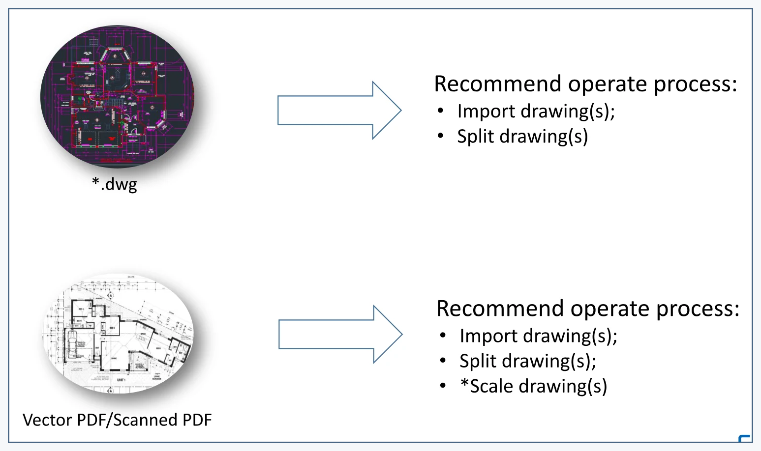
CUBICOST LEARNING CENTRE
TAS · BAGIAN 1 · LANGKAH 1/5 · GAMBAR REFERENSI
Tentukan alur berdasarkan format
DWG diimpor dan dipisahkan; vector
atau scanned PDF juga perlu
diskalakan bila diperlukan.
Diagram alur impor, pemisahan, dan
penskalaan gambar DWG serta PDF.
Notes:
[Sources]
Local Cubicost Learning Centre: src/data/tas/index.js · import-split-drawing
Embedded asset: public/tutorial/tas/processed/page-022.png
[/Sources]

Slide 41
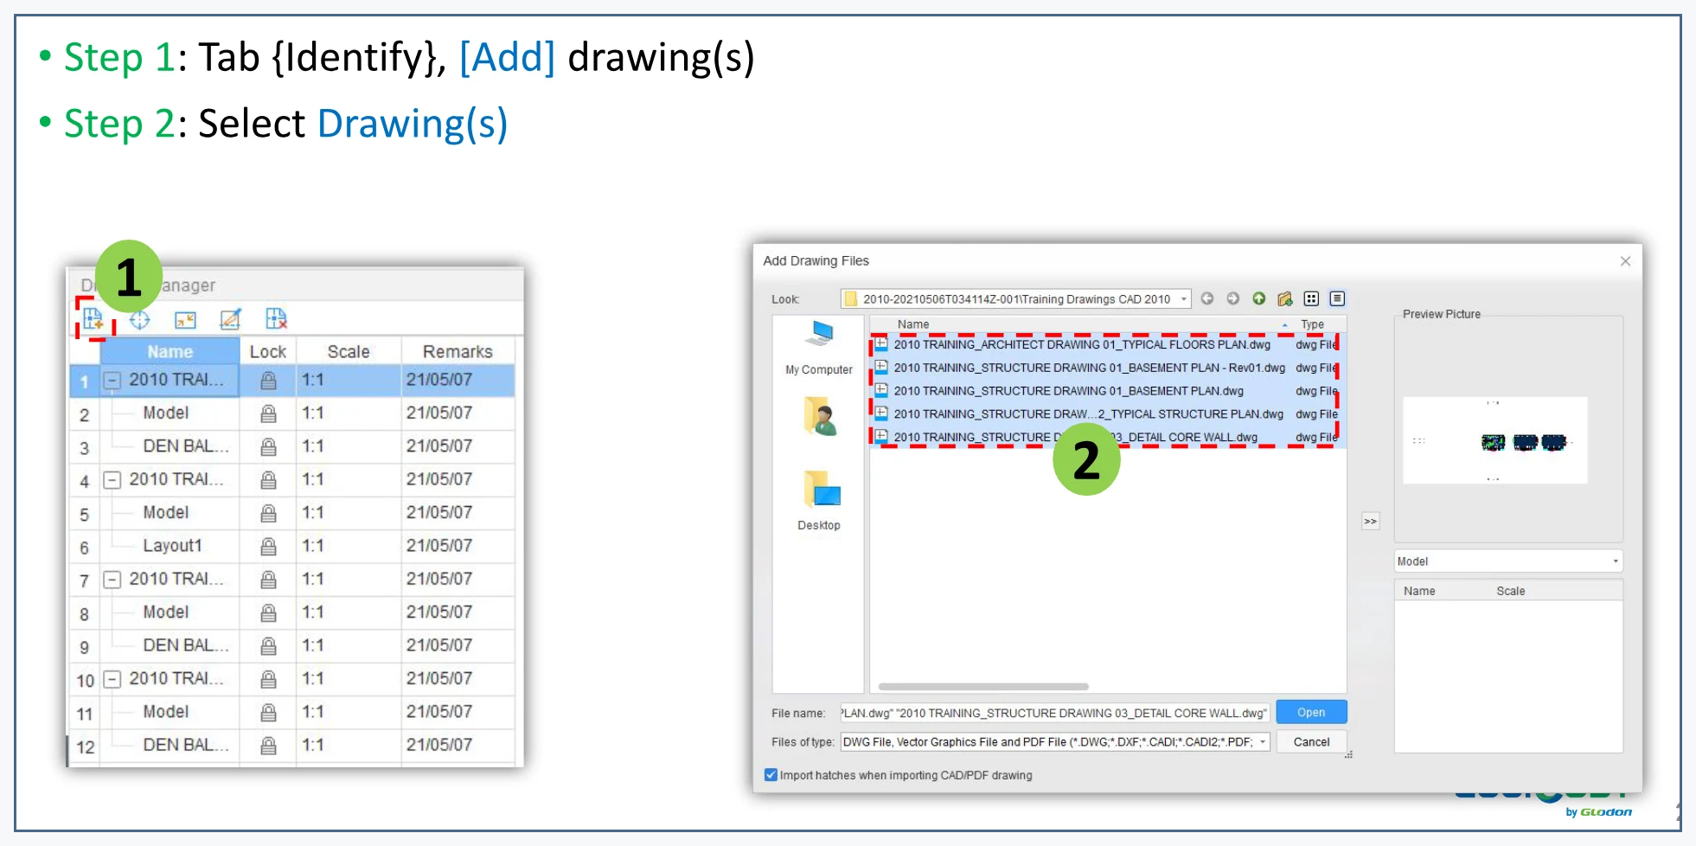
CUBICOST LEARNING CENTRE
TAS · BAGIAN 1 · LANGKAH 2/5 · GAMBAR REFERENSI
Buka Identify > Add
Gunakan Add untuk memilih satu
atau beberapa gambar sumber.
Drawing Manager dan dialog pemilihan
beberapa file DWG.
Notes:
[Sources]
Local Cubicost Learning Centre: src/data/tas/index.js · import-split-drawing
Embedded asset: public/tutorial/tas/processed/page-023.png
[/Sources]

Slide 42
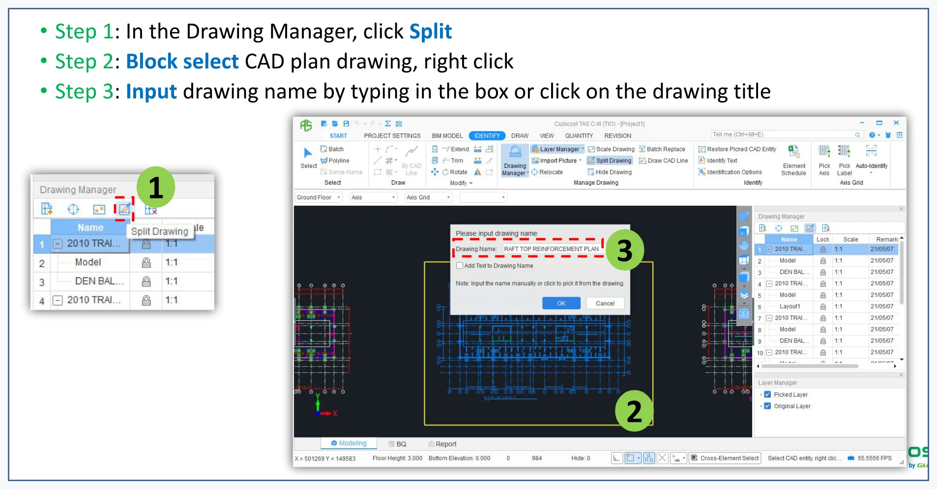
CUBICOST LEARNING CENTRE
TAS · BAGIAN 1 · LANGKAH 3/5 · GAMBAR REFERENSI
Buka Drawing Manager dan pilih Split
Pisahkan lembar gabungan agar
setiap rencana dapat dikelola sendiri.
Split Drawing, batas seleksi kuning, dan
dialog penamaan gambar.
Notes:
[Sources]
Local Cubicost Learning Centre: src/data/tas/index.js · import-split-drawing
Embedded asset: public/tutorial/tas/processed/page-024.png
[/Sources]

Slide 43
CUBICOST LEARNING CENTRE
TAS · BAGIAN 1 · LANGKAH 4/5 · GAMBAR REFERENSI
Block-select area yang diperlukan
Pilih batas rencana yang lengkap lalu
konfirmasi pilihan.
Split Drawing, batas seleksi kuning, dan
dialog penamaan gambar.
Notes:
[Sources]
Local Cubicost Learning Centre: src/data/tas/index.js · import-split-drawing
Embedded asset: public/tutorial/tas/processed/page-024.png
[/Sources]

Slide 44
CUBICOST LEARNING CENTRE
TAS · BAGIAN 1 · LANGKAH 5/5 · GAMBAR REFERENSI
Beri nama gambar hasil split
Gunakan nama yang menjelaskan
lantai dan jenis gambar.
Split Drawing, batas seleksi kuning, dan
dialog penamaan gambar.
Notes:
[Sources]
Local Cubicost Learning Centre: src/data/tas/index.js · import-split-drawing
Embedded asset: public/tutorial/tas/processed/page-024.png
[/Sources]

Slide 45
CUBICOST LEARNING CENTRE
TAS · BAGIAN 1 · PEMERIKSAAN PEMBELAJARAN
Mengimpor dan Memisahkan Gambar
Pastikan semua pemeriksaan berikut telah diselesaikan.
□ Tindakan utama telah diselesaikan
□ Data atau hasil telah dibandingkan dengan dokumen sumber
□ Hasil siap untuk langkah berikutnya
Notes:
[Sources]
Local Cubicost Learning Centre: src/data/tas/index.js · import-split-drawing
[/Sources]

Slide 46
CUBICOST LEARNING CENTRE
TAS · BAGIAN 1 · MATERI PEMBELAJARAN
Mengatur Skala dan Posisi Gambar
Mengkalibrasi gambar dan menyelaraskannya dengan axis grid.
Prosedur
1. Buka Identify > Scale Drawing
2. Tentukan titik awal, akhir, dan actual length
3. Verifikasi dengan dimensi lain
4. Buka Relocate dan pilih titik referensi
5. Selaraskan dengan titik axis grid
Notes:
[Sources]
Local Cubicost Learning Centre: src/data/tas/index.js · scale-relocate-drawing
[/Sources]

Slide 47
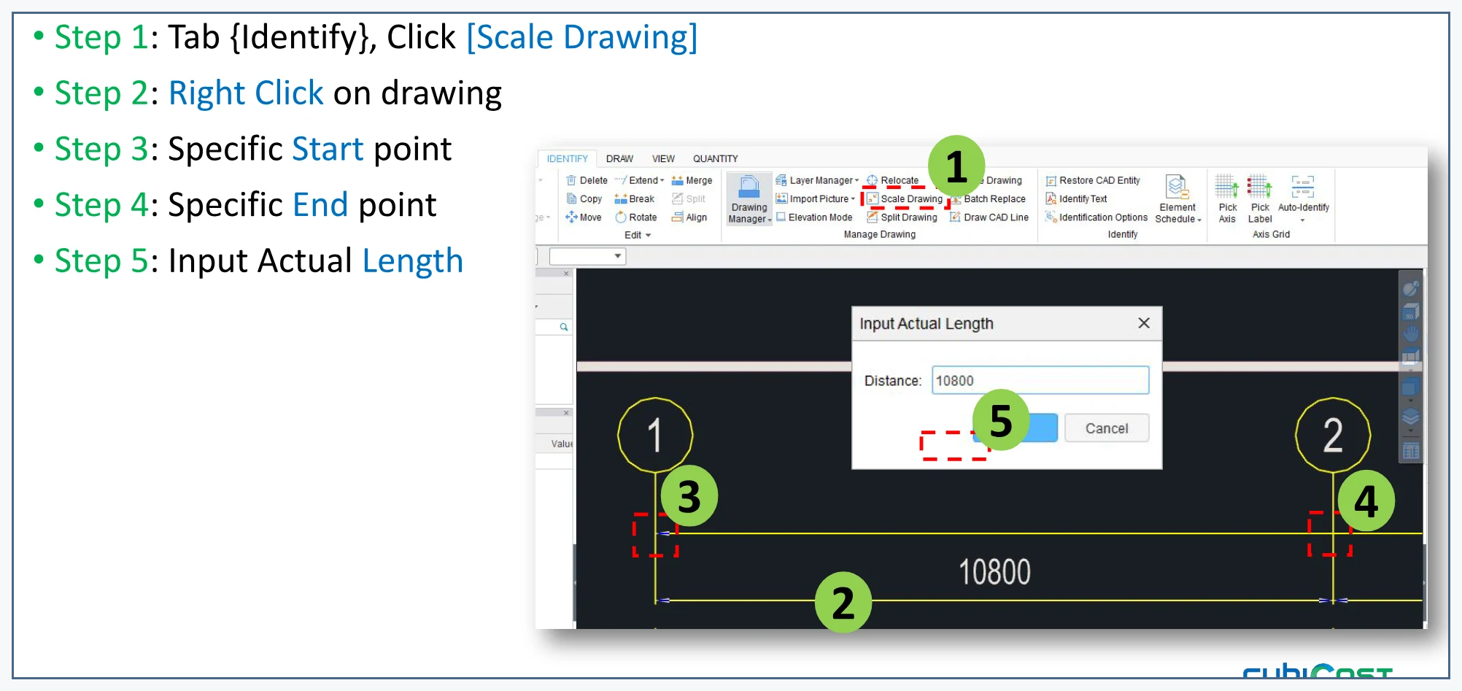
CUBICOST LEARNING CENTRE
TAS · BAGIAN 1 · LANGKAH 1/5 · GAMBAR REFERENSI
Buka Identify > Scale Drawing
Pilih gambar yang akan dikalibrasi
sebelum menentukan dua titik
referensi.
Scale Drawing, dua titik referensi, dan
dialog Input Actual Length.
Notes:
[Sources]
Local Cubicost Learning Centre: src/data/tas/index.js · scale-relocate-drawing
Embedded asset: public/tutorial/tas/processed/page-025.png
[/Sources]

Slide 48
CUBICOST LEARNING CENTRE
TAS · BAGIAN 1 · LANGKAH 2/5 · GAMBAR REFERENSI
Tentukan titik awal, akhir, dan actual length
Gunakan dimensi tertulis yang dapat
dipercaya untuk memasukkan
panjang sebenarnya.
Scale Drawing, dua titik referensi, dan
dialog Input Actual Length.
Notes:
[Sources]
Local Cubicost Learning Centre: src/data/tas/index.js · scale-relocate-drawing
Embedded asset: public/tutorial/tas/processed/page-025.png
[/Sources]

Slide 49
CUBICOST LEARNING CENTRE
TAS · BAGIAN 1 · LANGKAH 3/5 · GAMBAR REFERENSI
Verifikasi dengan dimensi lain
Ukur jarak yang tidak dipakai saat
kalibrasi dan pastikan hasilnya sama.
Scale Drawing, dua titik referensi, dan
dialog Input Actual Length.
Notes:
[Sources]
Local Cubicost Learning Centre: src/data/tas/index.js · scale-relocate-drawing
Embedded asset: public/tutorial/tas/processed/page-025.png
[/Sources]

Slide 50
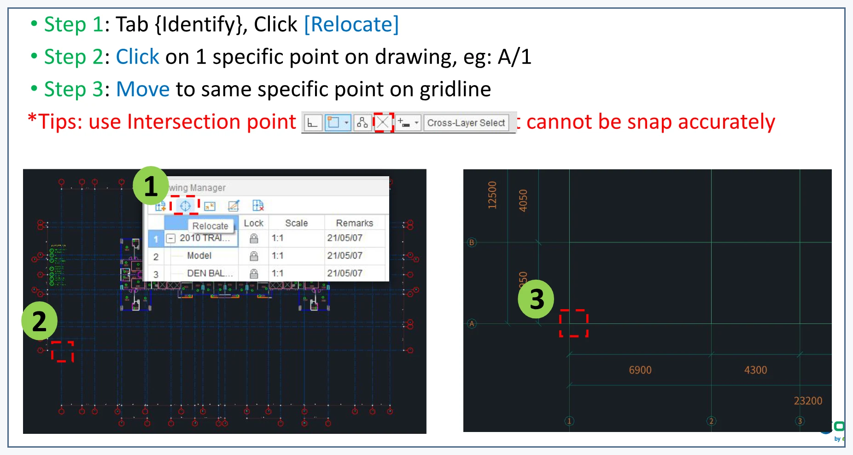
CUBICOST LEARNING CENTRE
TAS · BAGIAN 1 · LANGKAH 4/5 · GAMBAR REFERENSI
Buka Relocate dan pilih titik referensi
Gunakan titik yang jelas pada
gambar, misalnya perpotongan A/1.
Relocate dengan titik referensi gambar dan
perpotongan axis grid.
Notes:
[Sources]
Local Cubicost Learning Centre: src/data/tas/index.js · scale-relocate-drawing
Embedded asset: public/tutorial/tas/processed/page-026.png
[/Sources]

Slide 51
CUBICOST LEARNING CENTRE
TAS · BAGIAN 1 · LANGKAH 5/5 · GAMBAR REFERENSI
Selaraskan dengan titik axis grid
Cocokkan titik yang sama pada grid
dan gunakan intersection snap bila
pemilihan tidak akurat.
Relocate dengan titik referensi gambar dan
perpotongan axis grid.
Notes:
[Sources]
Local Cubicost Learning Centre: src/data/tas/index.js · scale-relocate-drawing
Embedded asset: public/tutorial/tas/processed/page-026.png
[/Sources]

Slide 52
CUBICOST LEARNING CENTRE
TAS · BAGIAN 1 · PEMERIKSAAN PEMBELAJARAN
Mengatur Skala dan Posisi Gambar
Pastikan semua pemeriksaan berikut telah diselesaikan.
□ Tindakan utama telah diselesaikan
□ Data atau hasil telah dibandingkan dengan dokumen sumber
□ Hasil siap untuk langkah berikutnya
Notes:
[Sources]
Local Cubicost Learning Centre: src/data/tas/index.js · scale-relocate-drawing
[/Sources]

Slide 53
CUBICOST LEARNING CENTRE
TAS · BAGIAN 1 · MATERI PEMBELAJARAN
Membuat Axis Grid
Membuat axis grid secara otomatis atau manual sesuai gambar.
Prosedur
1. Pilih tipe axis grid
2. Ambil garis dengan Pick Sideline
3. Ambil label dengan Pick Label
4. Jalankan Auto-Identify
5. Buat axis orthogonal secara manual
Notes:
[Sources]
Local Cubicost Learning Centre: src/data/tas/index.js · axis-grid
[/Sources]

Slide 54
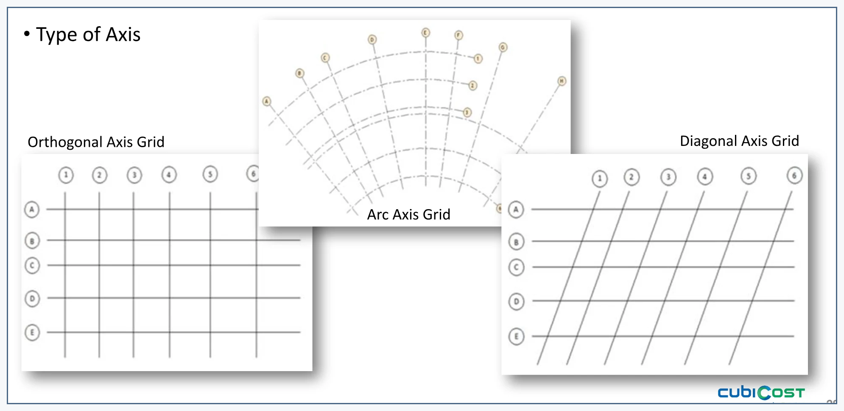
CUBICOST LEARNING CENTRE
TAS · BAGIAN 1 · LANGKAH 1/5 · GAMBAR REFERENSI
Pilih tipe axis grid
TAS mendukung orthogonal,
diagonal, dan arc axis grid.
Contoh orthogonal, arc, dan diagonal axis
grid.
Notes:
[Sources]
Local Cubicost Learning Centre: src/data/tas/index.js · axis-grid
Embedded asset: public/tutorial/tas/processed/page-028.png
[/Sources]

Slide 55
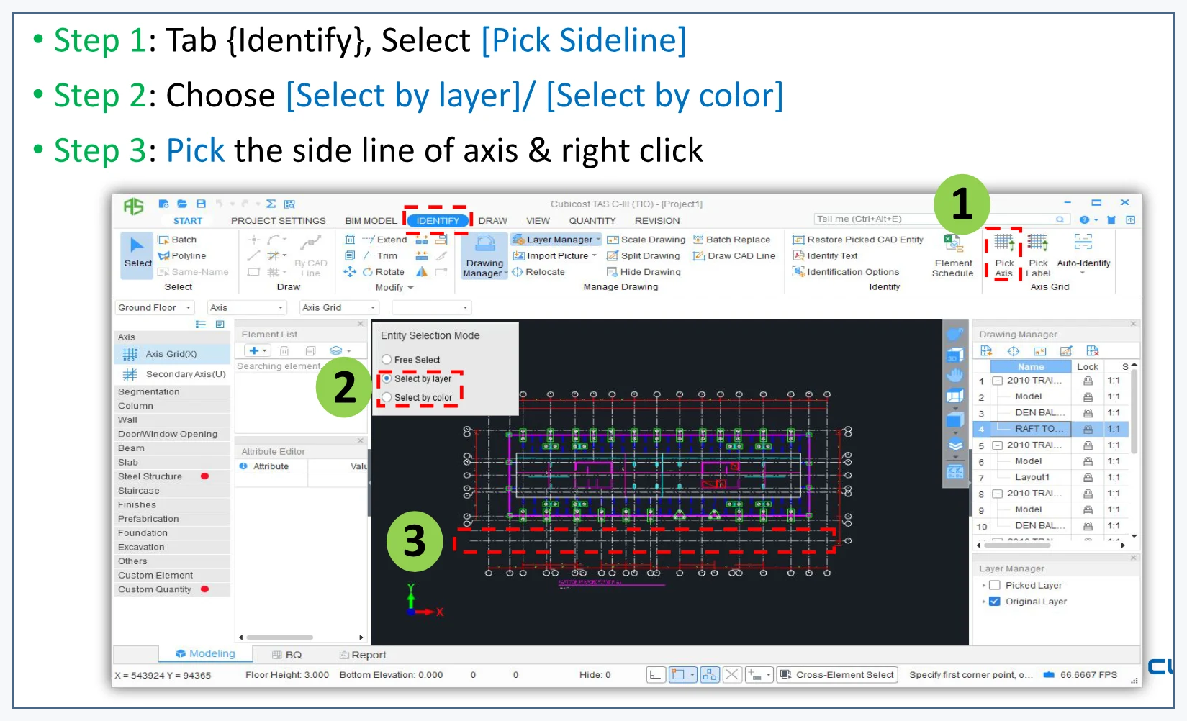
CUBICOST LEARNING CENTRE
TAS · BAGIAN 1 · LANGKAH 2/5 · GAMBAR REFERENSI
Ambil garis dengan Pick Sideline
Untuk identifikasi otomatis, pilih axis
lines berdasarkan layer atau colour
lalu konfirmasi.
Pick Sideline dengan pilihan layer atau
colour dan garis axis terpilih.
Notes:
[Sources]
Local Cubicost Learning Centre: src/data/tas/index.js · axis-grid
Embedded asset: public/tutorial/tas/processed/page-030.png
[/Sources]

Slide 56
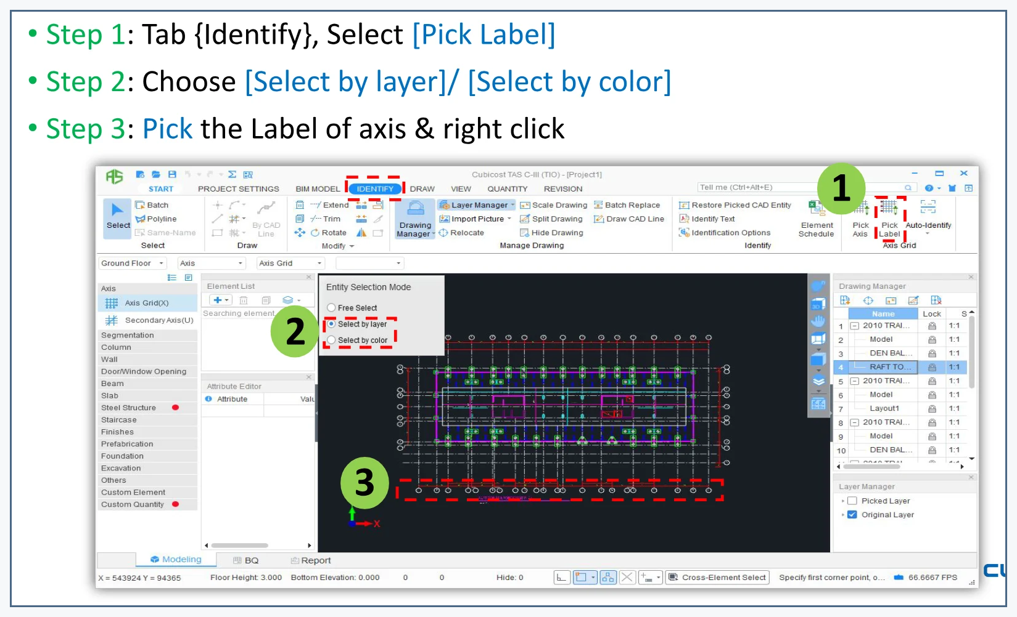
CUBICOST LEARNING CENTRE
TAS · BAGIAN 1 · LANGKAH 3/5 · GAMBAR REFERENSI
Ambil label dengan Pick Label
Pilih label axis berdasarkan layer atau
colour yang sesuai.
Pick Label dengan pilihan layer atau colour
dan label axis terpilih.
Notes:
[Sources]
Local Cubicost Learning Centre: src/data/tas/index.js · axis-grid
Embedded asset: public/tutorial/tas/processed/page-031.png
[/Sources]

Slide 57
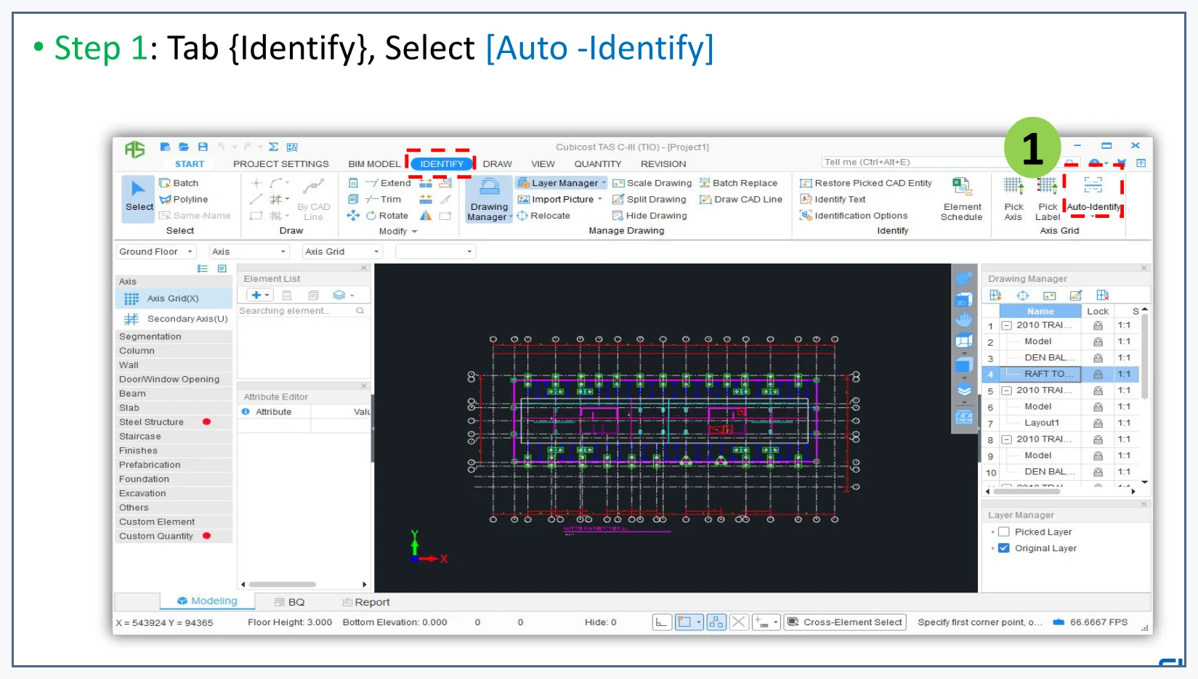
CUBICOST LEARNING CENTRE
TAS · BAGIAN 1 · LANGKAH 4/5 · GAMBAR REFERENSI
Jalankan Auto-Identify
Periksa axis yang terbentuk terhadap
garis dan label sumber.
Auto-Identify di atas denah axis grid.
Notes:
[Sources]
Local Cubicost Learning Centre: src/data/tas/index.js · axis-grid
Embedded asset: public/tutorial/tas/processed/page-032.png
[/Sources]

Slide 58
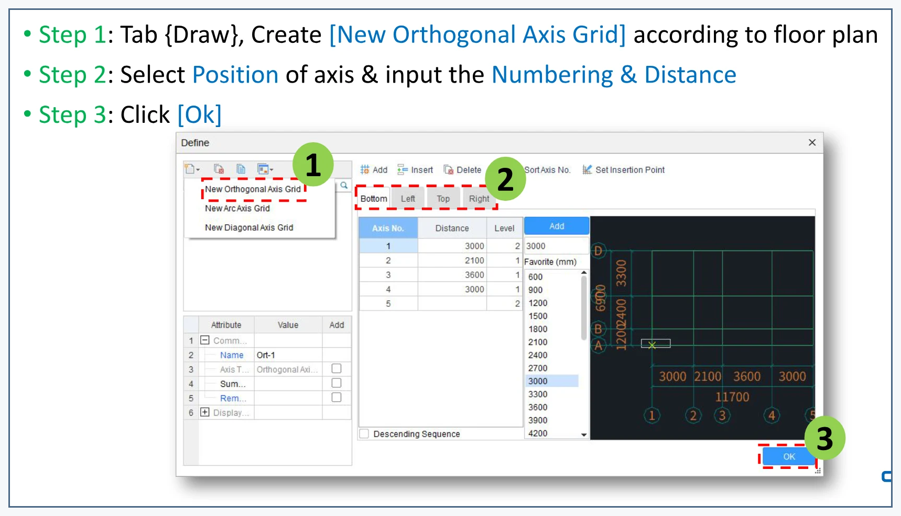
CUBICOST LEARNING CENTRE
TAS · BAGIAN 1 · LANGKAH 5/5 · GAMBAR REFERENSI
Buat axis orthogonal secara manual
Gunakan Draw > New Orthogonal
Axis Grid, masukkan numbering dan
distance, tentukan posisi, lalu pilih
OK.
New Orthogonal Axis Grid dengan field
direction, numbering, dan distance.
Notes:
[Sources]
Local Cubicost Learning Centre: src/data/tas/index.js · axis-grid
Embedded asset: public/tutorial/tas/processed/page-034.png
[/Sources]

Slide 59
CUBICOST LEARNING CENTRE
TAS · BAGIAN 1 · PEMERIKSAAN PEMBELAJARAN
Membuat Axis Grid
Pastikan semua pemeriksaan berikut telah diselesaikan.
□ Tindakan utama telah diselesaikan
□ Data atau hasil telah dibandingkan dengan dokumen sumber
□ Hasil siap untuk langkah berikutnya
Notes:
[Sources]
Local Cubicost Learning Centre: src/data/tas/index.js · axis-grid
[/Sources]

Slide 60
CUBICOST LEARNING CENTRE
TAS · BAGIAN 2
Pemodelan Elemen Bangunan
Identifikasi otomatis berdasarkan layer atau colour ditujukan terutama untuk CAD dan vector PDF
yang memiliki data garis serta teks.
Pile Cap → Column → Beam → Slab → Wall → Opening → Finishing
Notes:
[Sources]
Local Cubicost Learning Centre: src/data/tas/index.js
[/Sources]

Slide 61
CUBICOST LEARNING CENTRE
TAS · BAGIAN 2 · MATERI PEMBELAJARAN
Mengidentifikasi Pile Cap
Menghasilkan pile cap dari garis dan label yang dapat dikenali.
Prosedur
1. Pilih Pick Sideline
2. Pilih frame pile cap
3. Ambil label pile cap
4. Jalankan Auto-Identify dan periksa hasil
5. Tinjau kuantitas pile cap
Notes:
[Sources]
Local Cubicost Learning Centre: src/data/tas/index.js · identify-pile-caps
[/Sources]

Slide 62
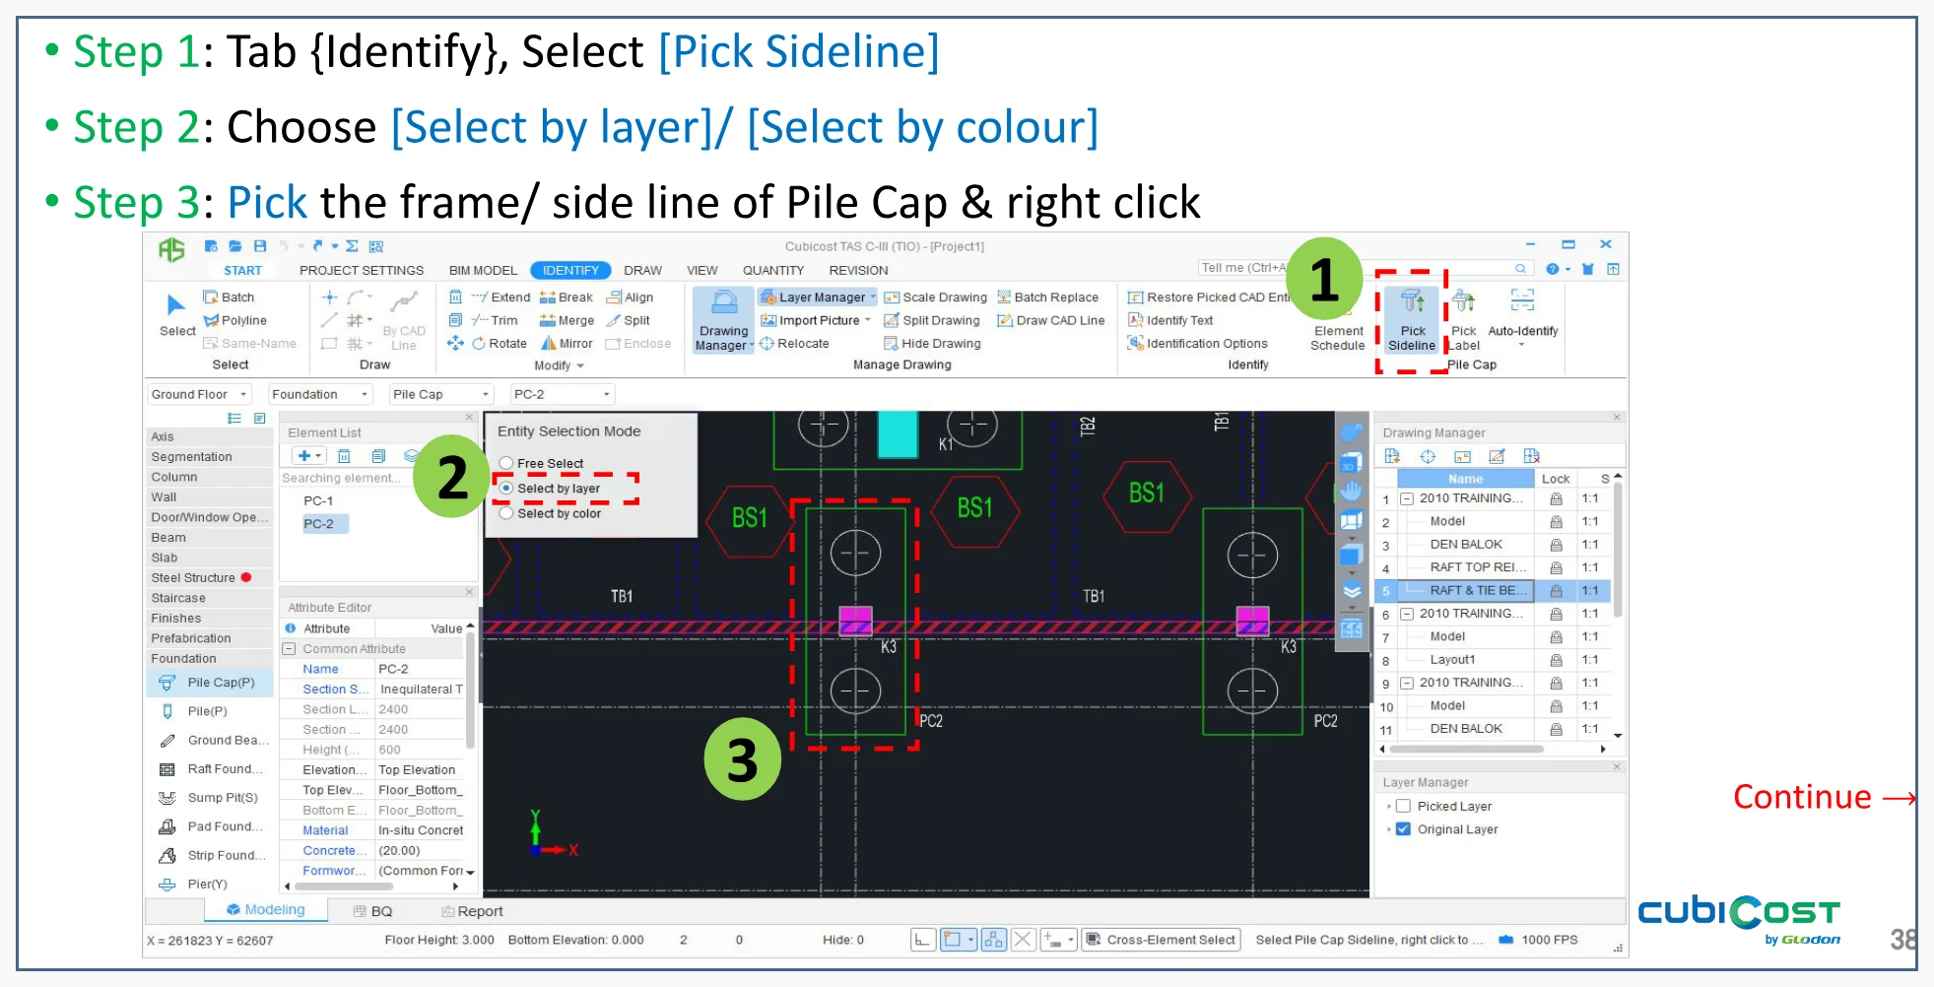
CUBICOST LEARNING CENTRE
TAS · BAGIAN 2 · LANGKAH 1/5 · GAMBAR REFERENSI
Pilih Pick Sideline
Gunakan pemilihan berdasarkan layer
atau colour pada CAD atau vector
PDF yang memiliki data garis.
Pick Sideline dan frame pile cap PC2 pada
denah.
Notes:
[Sources]
Local Cubicost Learning Centre: src/data/tas/index.js · identify-pile-caps
Embedded asset: public/tutorial/tas/processed/page-038.png
[/Sources]

Slide 63
CUBICOST LEARNING CENTRE
TAS · BAGIAN 2 · LANGKAH 2/5 · GAMBAR REFERENSI
Pilih frame pile cap
Ambil garis tepi pile cap yang
lengkap lalu konfirmasi pilihan.
Pick Sideline dan frame pile cap PC2 pada
denah.
Notes:
[Sources]
Local Cubicost Learning Centre: src/data/tas/index.js · identify-pile-caps
Embedded asset: public/tutorial/tas/processed/page-038.png
[/Sources]

Slide 64
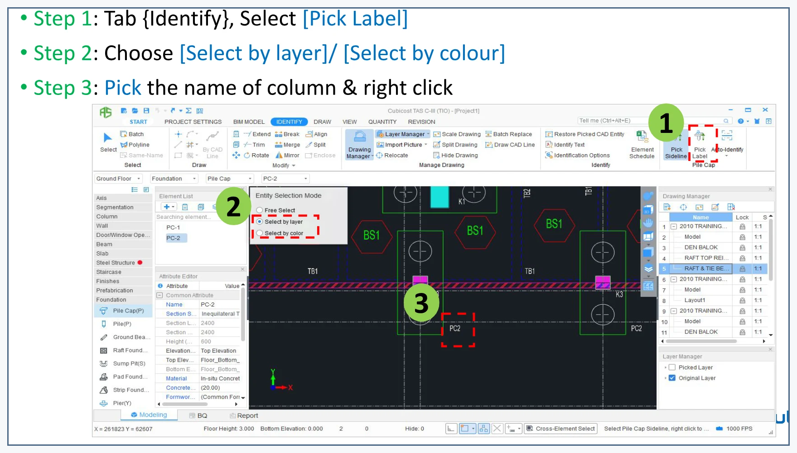
CUBICOST LEARNING CENTRE
TAS · BAGIAN 2 · LANGKAH 3/5 · GAMBAR REFERENSI
Ambil label pile cap
Gunakan Pick Label untuk memilih
nama elemen yang sesuai.
Pick Label dan teks PC2 pada denah pile
cap.
Notes:
[Sources]
Local Cubicost Learning Centre: src/data/tas/index.js · identify-pile-caps
Embedded asset: public/tutorial/tas/processed/page-039.png
[/Sources]

Slide 65
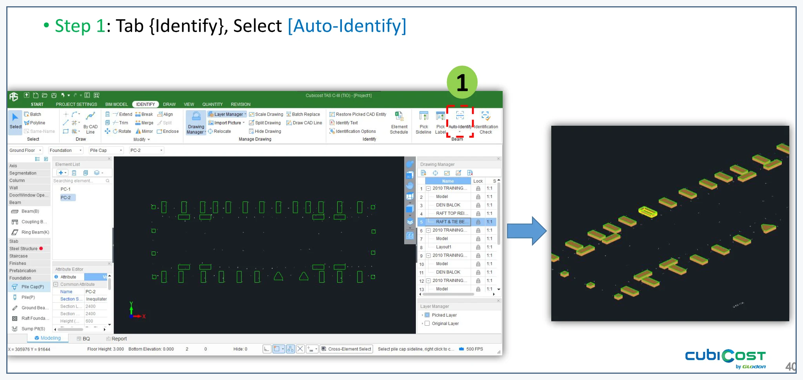
CUBICOST LEARNING CENTRE
TAS · BAGIAN 2 · LANGKAH 4/5 · GAMBAR REFERENSI
Jalankan Auto-Identify dan periksa hasil
Tinjau posisi serta ukuran pile cap
yang dihasilkan.
Auto-Identify dengan outline pile cap dan
hasil model 3D.
Notes:
[Sources]
Local Cubicost Learning Centre: src/data/tas/index.js · identify-pile-caps
Embedded asset: public/tutorial/tas/processed/page-040.png
[/Sources]

Slide 66
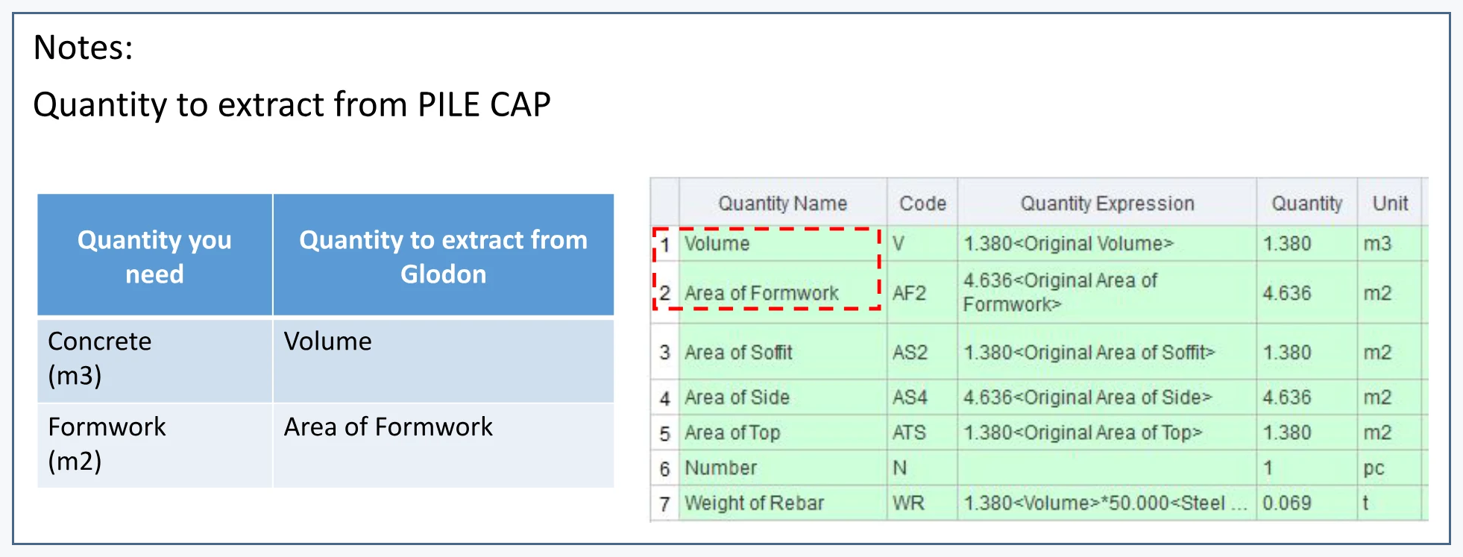
CUBICOST LEARNING CENTRE
TAS · BAGIAN 2 · LANGKAH 5/5 · GAMBAR REFERENSI
Tinjau kuantitas pile cap
Periksa Volume untuk beton dan Area
of Formwork untuk bekisting.
Tabel pile cap dengan Volume dan Area of
Formwork.
Notes:
[Sources]
Local Cubicost Learning Centre: src/data/tas/index.js · identify-pile-caps
Embedded asset: public/tutorial/tas/processed/page-041.png
[/Sources]

Slide 67
CUBICOST LEARNING CENTRE
TAS · BAGIAN 2 · PEMERIKSAAN PEMBELAJARAN
Mengidentifikasi Pile Cap
Pastikan semua pemeriksaan berikut telah diselesaikan.
□ Tindakan utama telah diselesaikan
□ Data atau hasil telah dibandingkan dengan dokumen sumber
□ Hasil siap untuk langkah berikutnya
Notes:
[Sources]
Local Cubicost Learning Centre: src/data/tas/index.js · identify-pile-caps
[/Sources]

Slide 68
CUBICOST LEARNING CENTRE
TAS · BAGIAN 2 · MATERI PEMBELAJARAN
Mengidentifikasi Kolom
Menghasilkan kolom dan memeriksa model tiga dimensinya.
Prosedur
1. Kenali tipe kolom yang relevan
2. Pilih outline dengan Pick Sideline
3. Pilih nama dengan Pick Label
4. Jalankan Auto-Identify
5. Periksa kolom dalam 3D
Notes:
[Sources]
Local Cubicost Learning Centre: src/data/tas/index.js · identify-columns
[/Sources]

Slide 69
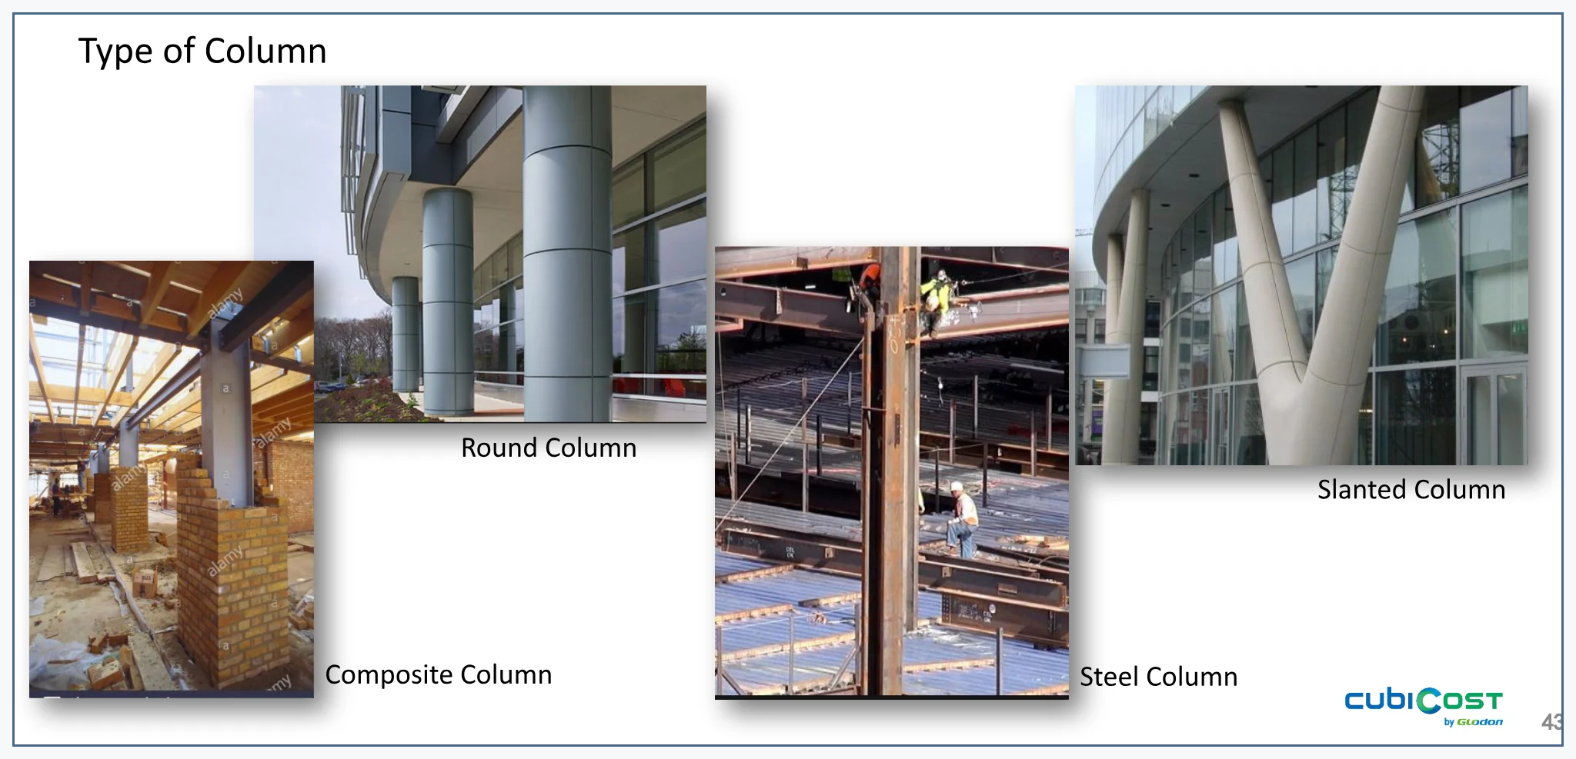
CUBICOST LEARNING CENTRE
TAS · BAGIAN 2 · LANGKAH 1/5 · GAMBAR REFERENSI
Kenali tipe kolom yang relevan
Contoh manual mencakup round,
slanted, composite, dan steel column.
Contoh composite, round, steel, dan
slanted column.
Notes:
[Sources]
Local Cubicost Learning Centre: src/data/tas/index.js · identify-columns
Embedded asset: public/tutorial/tas/processed/page-043.png
[/Sources]

Slide 70
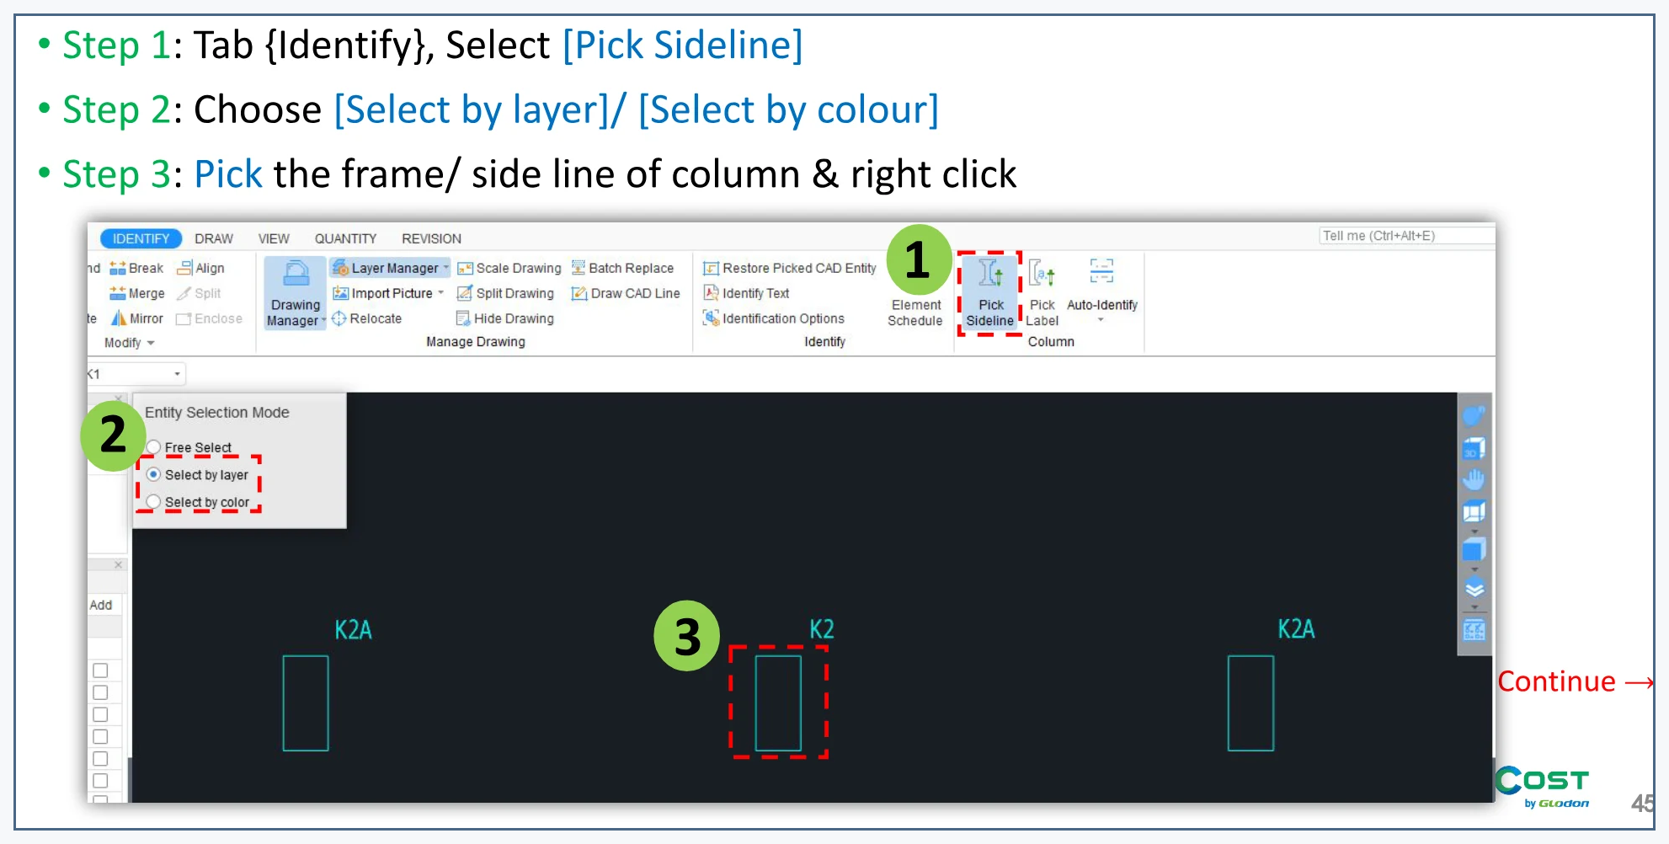
CUBICOST LEARNING CENTRE
TAS · BAGIAN 2 · LANGKAH 2/5 · GAMBAR REFERENSI
Pilih outline dengan Pick Sideline
Gunakan layer atau colour yang
hanya memuat garis pembentuk
kolom.
Pick Sideline dan outline kolom K2 pada
denah.
Notes:
[Sources]
Local Cubicost Learning Centre: src/data/tas/index.js · identify-columns
Embedded asset: public/tutorial/tas/processed/page-045.png
[/Sources]

Slide 71
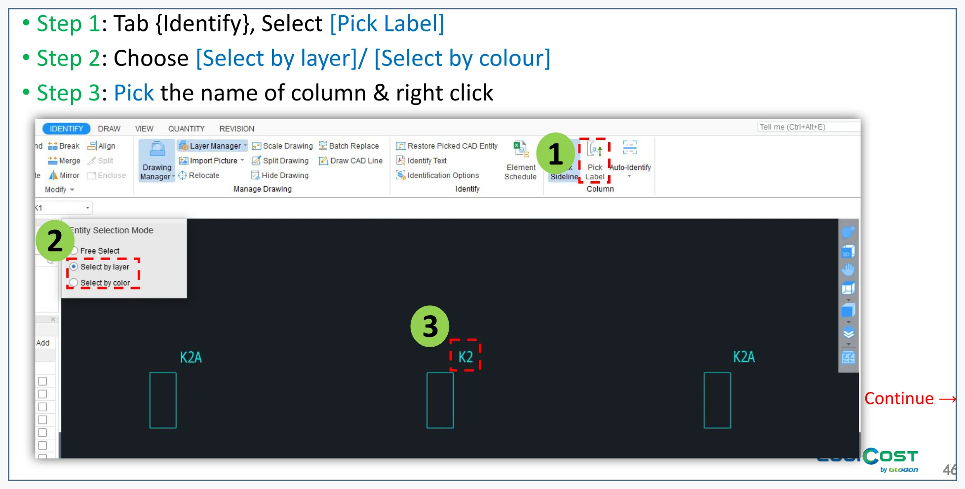
CUBICOST LEARNING CENTRE
TAS · BAGIAN 2 · LANGKAH 3/5 · GAMBAR REFERENSI
Pilih nama dengan Pick Label
Ambil label kolom yang berpasangan
dengan outline terpilih.
Pick Label dan teks K2 pada denah kolom.
Notes:
[Sources]
Local Cubicost Learning Centre: src/data/tas/index.js · identify-columns
Embedded asset: public/tutorial/tas/processed/page-046.png
[/Sources]

Slide 72
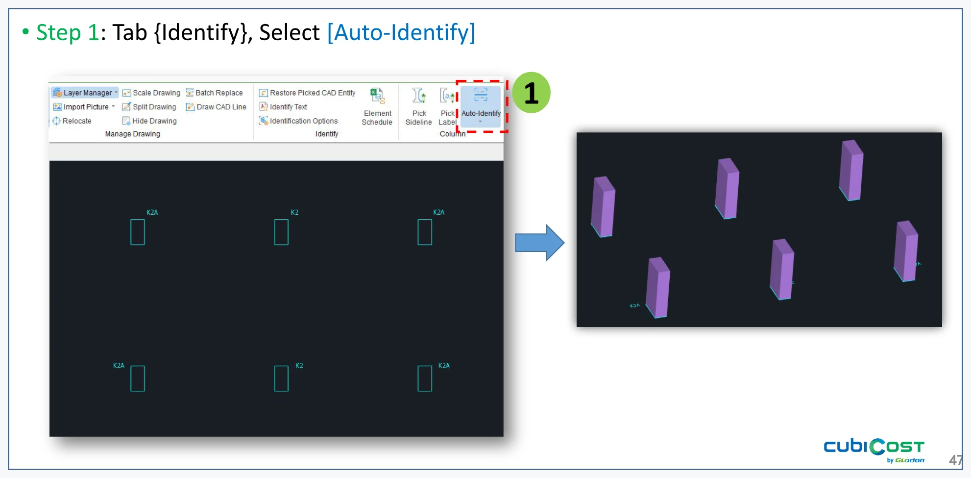
CUBICOST LEARNING CENTRE
TAS · BAGIAN 2 · LANGKAH 4/5 · GAMBAR REFERENSI
Jalankan Auto-Identify
Hasilkan elemen setelah garis dan
label selesai dipilih.
Auto-Identify dengan outline dan hasil
kolom 3D berwarna ungu.
Notes:
[Sources]
Local Cubicost Learning Centre: src/data/tas/index.js · identify-columns
Embedded asset: public/tutorial/tas/processed/page-047.png
[/Sources]

Slide 73
CUBICOST LEARNING CENTRE
TAS · BAGIAN 2 · LANGKAH 5/5 · GAMBAR REFERENSI
Periksa kolom dalam 3D
Tinjau posisi, ukuran, dan lantai pada
model yang dihasilkan.
Auto-Identify dengan outline dan hasil
kolom 3D berwarna ungu.
Notes:
[Sources]
Local Cubicost Learning Centre: src/data/tas/index.js · identify-columns
Embedded asset: public/tutorial/tas/processed/page-047.png
[/Sources]

Slide 74
CUBICOST LEARNING CENTRE
TAS · BAGIAN 2 · PEMERIKSAAN PEMBELAJARAN
Mengidentifikasi Kolom
Pastikan semua pemeriksaan berikut telah diselesaikan.
□ Tindakan utama telah diselesaikan
□ Data atau hasil telah dibandingkan dengan dokumen sumber
□ Hasil siap untuk langkah berikutnya
Notes:
[Sources]
Local Cubicost Learning Centre: src/data/tas/index.js · identify-columns
[/Sources]

Slide 75
CUBICOST LEARNING CENTRE
TAS · BAGIAN 2 · MATERI PEMBELAJARAN
Mengidentifikasi dan Memeriksa Balok
Menghasilkan balok, memperbaiki kesalahan, dan memeriksa kuantitasnya.
Prosedur
1. Pilih beam lines dengan Pick Sideline
2. Pilih label dengan Pick Label
3. Jalankan Auto-Identify
4. Lakukan Identification Check
5. Tinjau kuantitas balok
Notes:
[Sources]
Local Cubicost Learning Centre: src/data/tas/index.js · identify-beams
[/Sources]

Slide 76
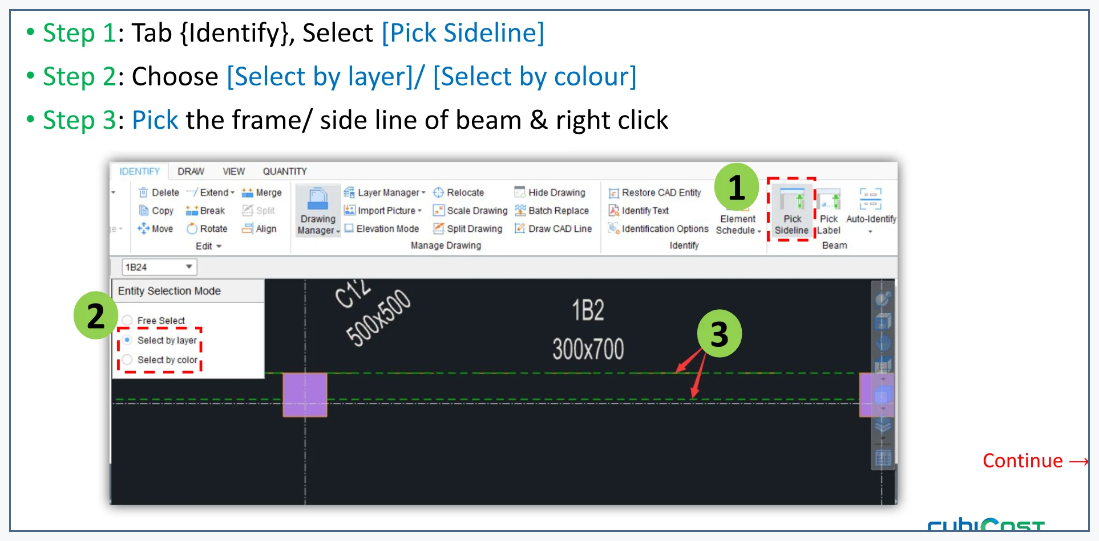
CUBICOST LEARNING CENTRE
TAS · BAGIAN 2 · LANGKAH 1/5 · GAMBAR REFERENSI
Pilih beam lines dengan Pick Sideline
Gunakan layer atau colour yang
sesuai untuk mengambil garis tepi
balok.
Pick Sideline dan garis batas balok pada
denah.
Notes:
[Sources]
Local Cubicost Learning Centre: src/data/tas/index.js · identify-beams
Embedded asset: public/tutorial/tas/processed/page-050.png
[/Sources]

Slide 77
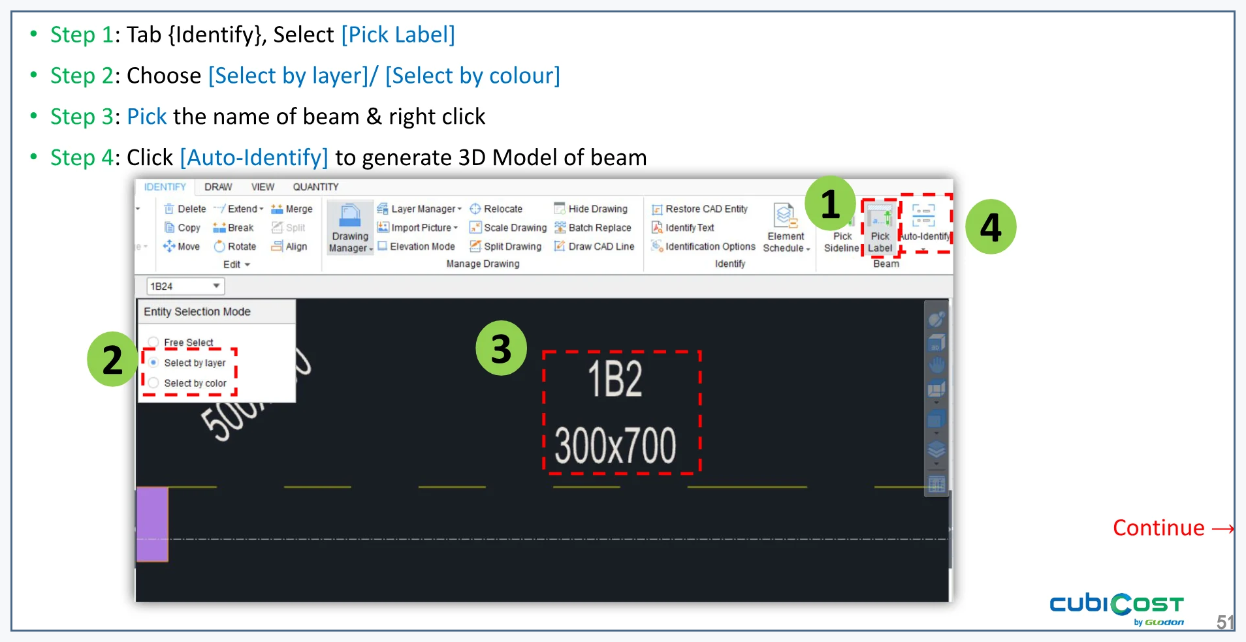
CUBICOST LEARNING CENTRE
TAS · BAGIAN 2 · LANGKAH 2/5 · GAMBAR REFERENSI
Pilih label dengan Pick Label
Ambil nama balok yang berkaitan
dengan garis terpilih.
Pick Label, label 1B2 300x700, dan
Auto-Identify.
Notes:
[Sources]
Local Cubicost Learning Centre: src/data/tas/index.js · identify-beams
Embedded asset: public/tutorial/tas/processed/page-051.png
[/Sources]

Slide 78
CUBICOST LEARNING CENTRE
TAS · BAGIAN 2 · LANGKAH 3/5 · GAMBAR REFERENSI
Jalankan Auto-Identify
Hasilkan model balok setelah data
garis dan label lengkap.
Pick Label, label 1B2 300x700, dan
Auto-Identify.
Notes:
[Sources]
Local Cubicost Learning Centre: src/data/tas/index.js · identify-beams
Embedded asset: public/tutorial/tas/processed/page-051.png
[/Sources]

Slide 79
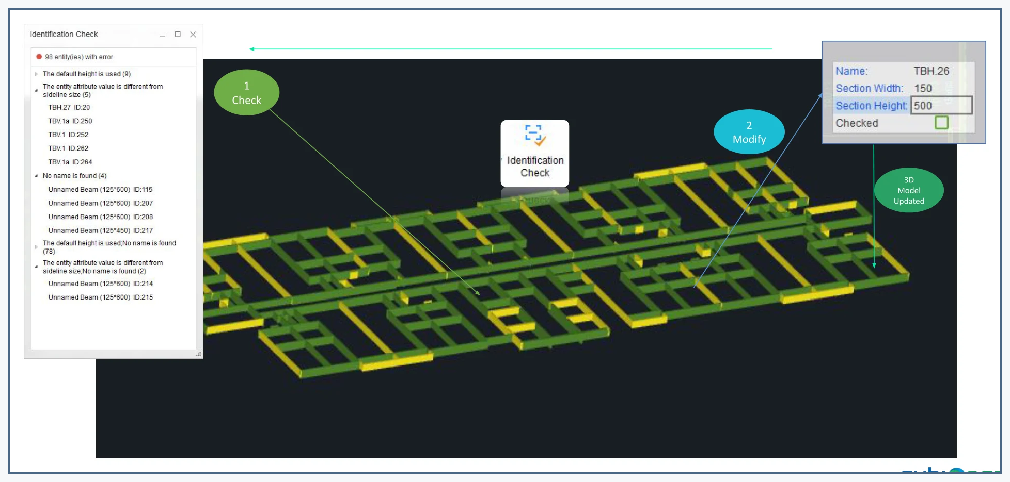
CUBICOST LEARNING CENTRE
TAS · BAGIAN 2 · LANGKAH 4/5 · GAMBAR REFERENSI
Lakukan Identification Check
Periksa, ubah elemen yang salah, lalu
konfirmasi pembaruan model 3D.
Identification Check, daftar error, Attribute
Editor, dan model balok 3D.
Notes:
[Sources]
Local Cubicost Learning Centre: src/data/tas/index.js · identify-beams
Embedded asset: public/tutorial/tas/processed/page-052.png
[/Sources]

Slide 80
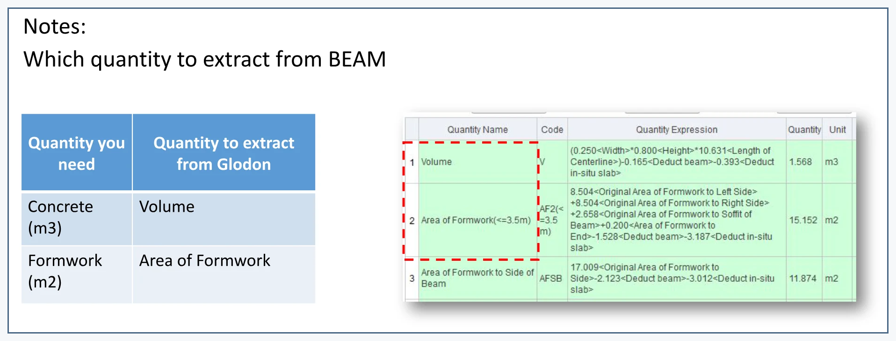
CUBICOST LEARNING CENTRE
TAS · BAGIAN 2 · LANGKAH 5/5 · GAMBAR REFERENSI
Tinjau kuantitas balok
Periksa Volume beton dan Area of
Formwork.
Tabel balok dengan Volume dan Area of
Formwork.
Notes:
[Sources]
Local Cubicost Learning Centre: src/data/tas/index.js · identify-beams
Embedded asset: public/tutorial/tas/processed/page-053.png
[/Sources]

Slide 81
CUBICOST LEARNING CENTRE
TAS · BAGIAN 2 · PEMERIKSAAN PEMBELAJARAN
Mengidentifikasi dan Memeriksa Balok
Pastikan semua pemeriksaan berikut telah diselesaikan.
□ Tindakan utama telah diselesaikan
□ Data atau hasil telah dibandingkan dengan dokumen sumber
□ Hasil siap untuk langkah berikutnya
Notes:
[Sources]
Local Cubicost Learning Centre: src/data/tas/index.js · identify-beams
[/Sources]

Slide 82
CUBICOST LEARNING CENTRE
TAS · BAGIAN 2 · MATERI PEMBELAJARAN
Mengidentifikasi Pelat dan Slab Opening
Menghasilkan pelat dan opening dengan ketebalan serta batas yang benar.
Prosedur
1. Kenali tipe pelat
2. Ambil label pelat
3. Pilih Slab Opening Line
4. Jalankan Identify Slab
5. Periksa hasil dan kuantitas
Notes:
[Sources]
Local Cubicost Learning Centre: src/data/tas/index.js · identify-slabs
[/Sources]

Slide 83
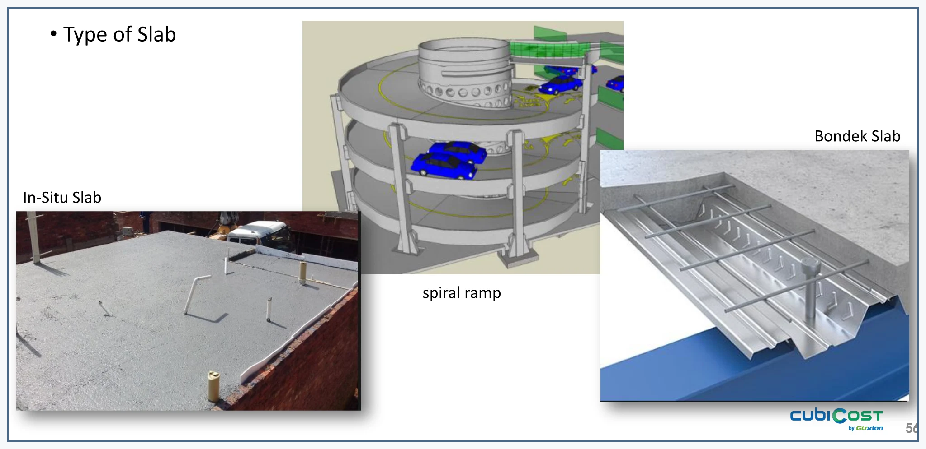
CUBICOST LEARNING CENTRE
TAS · BAGIAN 2 · LANGKAH 1/5 · GAMBAR REFERENSI
Kenali tipe pelat
Contoh manual mencakup in-situ
slab, bondek slab, dan spiral ramp.
Contoh in-situ slab, spiral ramp, dan
bondek slab.
Notes:
[Sources]
Local Cubicost Learning Centre: src/data/tas/index.js · identify-slabs
Embedded asset: public/tutorial/tas/processed/page-056.png
[/Sources]

Slide 84
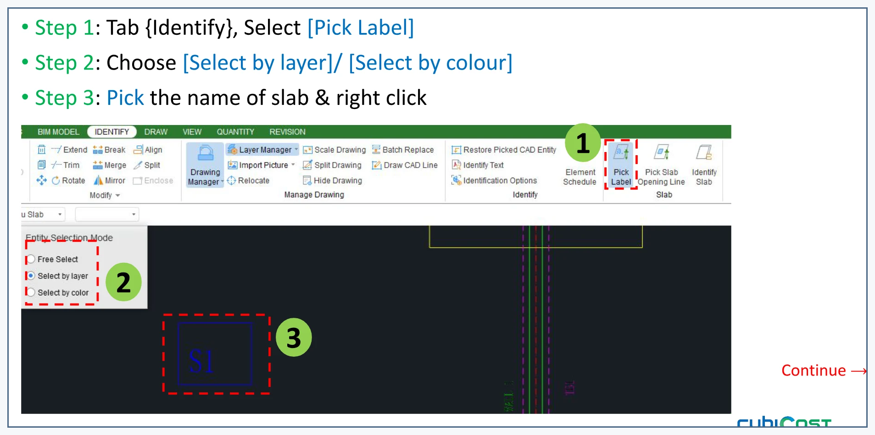
CUBICOST LEARNING CENTRE
TAS · BAGIAN 2 · LANGKAH 2/5 · GAMBAR REFERENSI
Ambil label pelat
Gunakan Pick Label berdasarkan layer
atau colour.
Pick Label dan label pelat S1 pada denah.
Notes:
[Sources]
Local Cubicost Learning Centre: src/data/tas/index.js · identify-slabs
Embedded asset: public/tutorial/tas/processed/page-057.png
[/Sources]

Slide 85
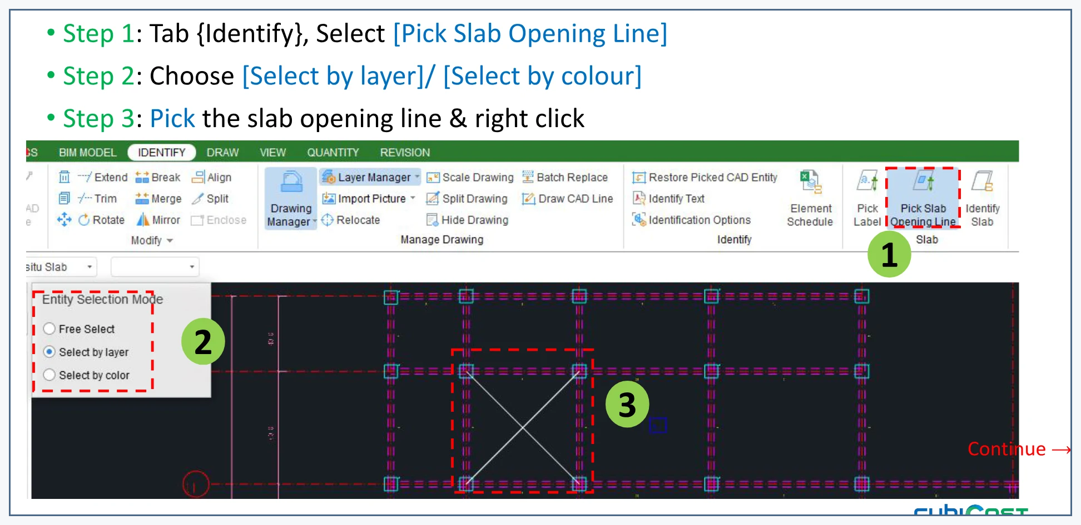
CUBICOST LEARNING CENTRE
TAS · BAGIAN 2 · LANGKAH 3/5 · GAMBAR REFERENSI
Pilih Slab Opening Line
Ambil boundary opening berdasarkan
layer atau colour lalu konfirmasi.
Pick Slab Opening Line dan batas opening
pada denah.
Notes:
[Sources]
Local Cubicost Learning Centre: src/data/tas/index.js · identify-slabs
Embedded asset: public/tutorial/tas/processed/page-058.png
[/Sources]

Slide 86
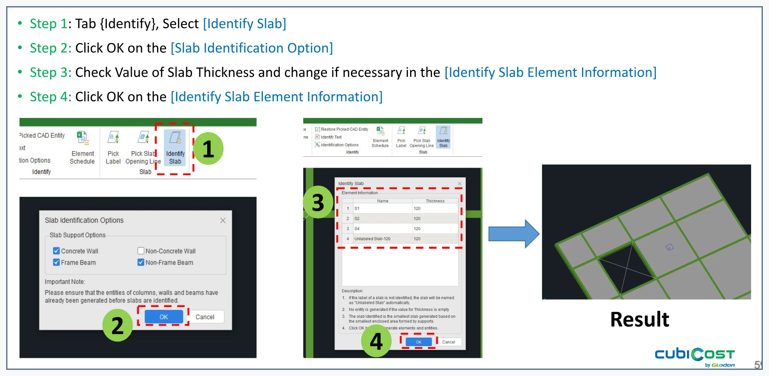
CUBICOST LEARNING CENTRE
TAS · BAGIAN 2 · LANGKAH 4/5 · GAMBAR REFERENSI
Jalankan Identify Slab
Tinjau Slab Identification Option serta
koreksi thickness bila diperlukan.
Identify Slab, identification options,
thickness table, dan model 3D.
Notes:
[Sources]
Local Cubicost Learning Centre: src/data/tas/index.js · identify-slabs
Embedded asset: public/tutorial/tas/processed/page-059.png
[/Sources]

Slide 87
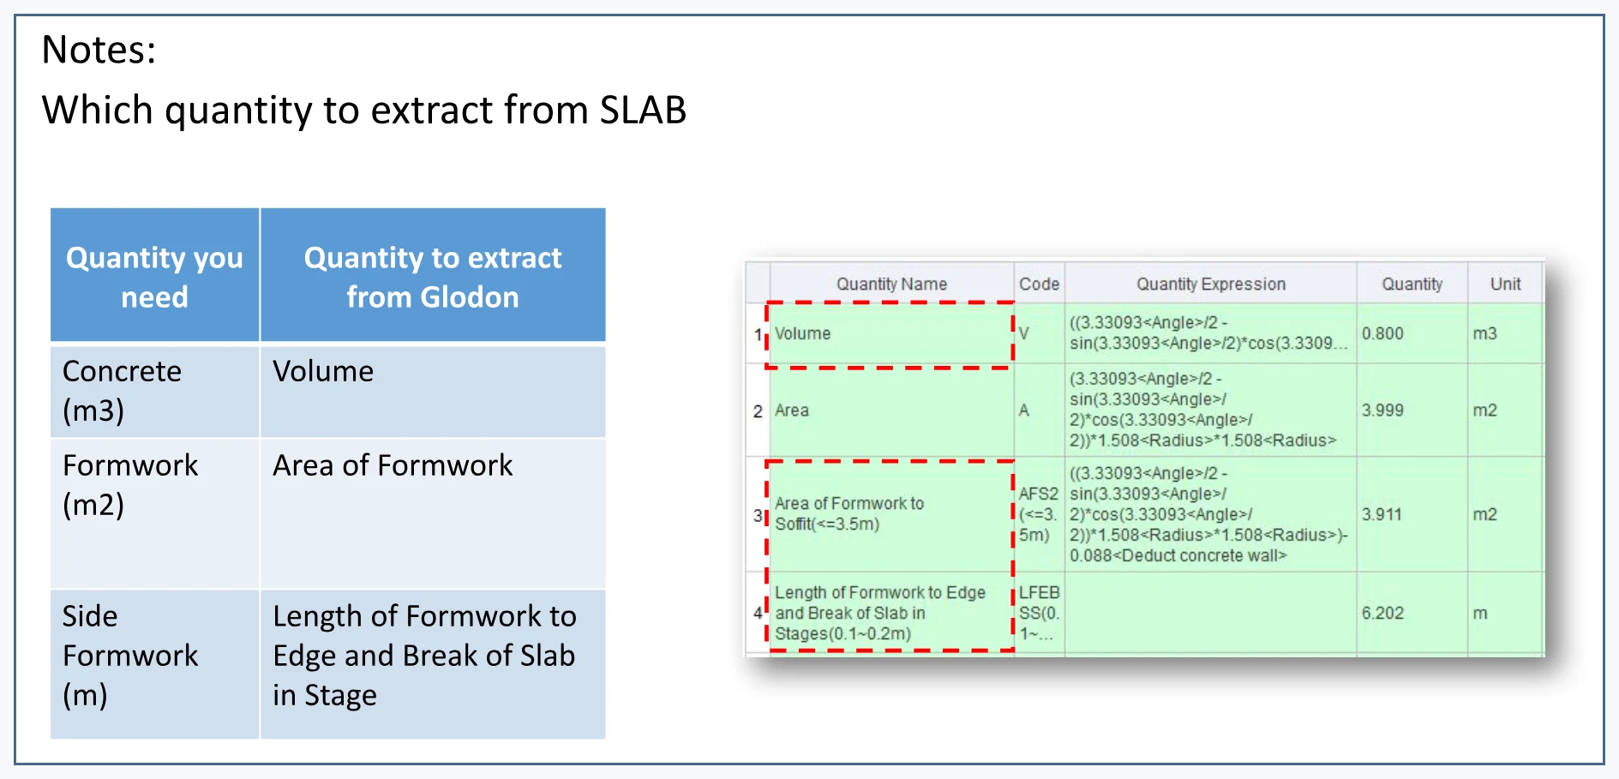
CUBICOST LEARNING CENTRE
TAS · BAGIAN 2 · LANGKAH 5/5 · GAMBAR REFERENSI
Periksa hasil dan kuantitas
Tinjau Volume, Area of Formwork,
dan panjang side formwork pada
edge atau break.
Tabel pelat dengan Volume, soffit
formwork, serta edge dan break lengths.
Notes:
[Sources]
Local Cubicost Learning Centre: src/data/tas/index.js · identify-slabs
Embedded asset: public/tutorial/tas/processed/page-060.png
[/Sources]

Slide 88
CUBICOST LEARNING CENTRE
TAS · BAGIAN 2 · PEMERIKSAAN PEMBELAJARAN
Mengidentifikasi Pelat dan Slab Opening
Pastikan semua pemeriksaan berikut telah diselesaikan.
□ Tindakan utama telah diselesaikan
□ Data atau hasil telah dibandingkan dengan dokumen sumber
□ Hasil siap untuk langkah berikutnya
Notes:
[Sources]
Local Cubicost Learning Centre: src/data/tas/index.js · identify-slabs
[/Sources]

Slide 89
CUBICOST LEARNING CENTRE
TAS · BAGIAN 2 · MATERI PEMBELAJARAN
Mengidentifikasi Dinding Struktur
Menghasilkan concrete wall dan meninjau kuantitas strukturnya.
Prosedur
1. Pilih Pick Concrete Wall Sideline
2. Pilih garis dinding struktur
3. Pilih nama dengan Pick Label
4. Jalankan Auto Identify
5. Tinjau kuantitas dinding struktur
Notes:
[Sources]
Local Cubicost Learning Centre: src/data/tas/index.js · identify-structural-walls
[/Sources]

Slide 90
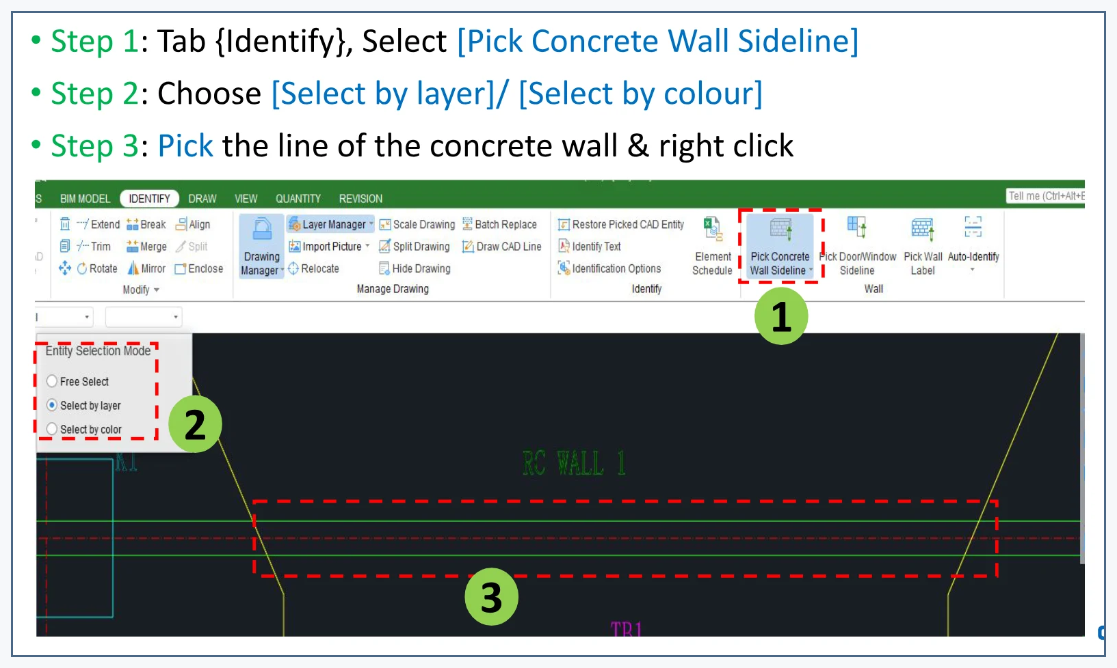
CUBICOST LEARNING CENTRE
TAS · BAGIAN 2 · LANGKAH 1/5 · GAMBAR REFERENSI
Pilih Pick Concrete Wall Sideline
Gunakan layer atau colour pada CAD
atau vector PDF yang memiliki data
garis.
Pick Concrete Wall Sideline dan garis
dinding struktur terpilih.
Notes:
[Sources]
Local Cubicost Learning Centre: src/data/tas/index.js · identify-structural-walls
Embedded asset: public/tutorial/tas/processed/page-065.png
[/Sources]

Slide 91
CUBICOST LEARNING CENTRE
TAS · BAGIAN 2 · LANGKAH 2/5 · GAMBAR REFERENSI
Pilih garis dinding struktur
Ambil garis concrete wall yang
lengkap lalu konfirmasi.
Pick Concrete Wall Sideline dan garis
dinding struktur terpilih.
Notes:
[Sources]
Local Cubicost Learning Centre: src/data/tas/index.js · identify-structural-walls
Embedded asset: public/tutorial/tas/processed/page-065.png
[/Sources]

Slide 92
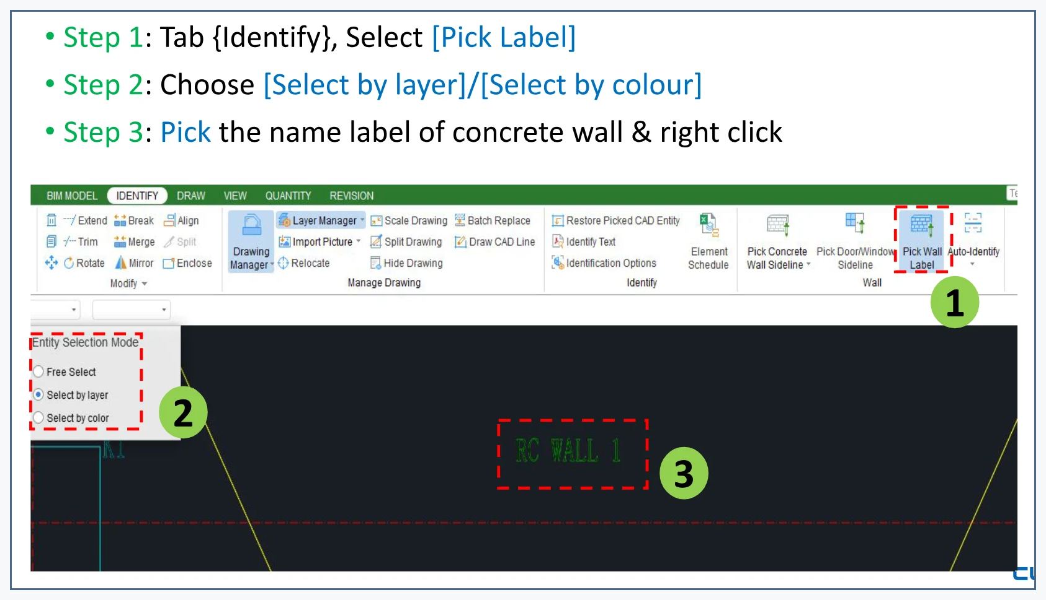
CUBICOST LEARNING CENTRE
TAS · BAGIAN 2 · LANGKAH 3/5 · GAMBAR REFERENSI
Pilih nama dengan Pick Label
Hubungkan label concrete wall
dengan garis terpilih.
Pick Wall Label dan teks RC WALL 1.
Notes:
[Sources]
Local Cubicost Learning Centre: src/data/tas/index.js · identify-structural-walls
Embedded asset: public/tutorial/tas/processed/page-066.png
[/Sources]

Slide 93
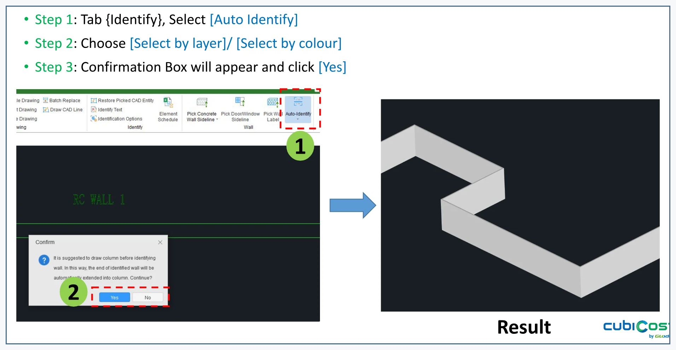
CUBICOST LEARNING CENTRE
TAS · BAGIAN 2 · LANGKAH 4/5 · GAMBAR REFERENSI
Jalankan Auto Identify
Konfirmasi kotak informasi dan
periksa dinding yang dihasilkan.
Auto-Identify, dialog konfirmasi, dan hasil
dinding 3D.
Notes:
[Sources]
Local Cubicost Learning Centre: src/data/tas/index.js · identify-structural-walls
Embedded asset: public/tutorial/tas/processed/page-067.png
[/Sources]

Slide 94
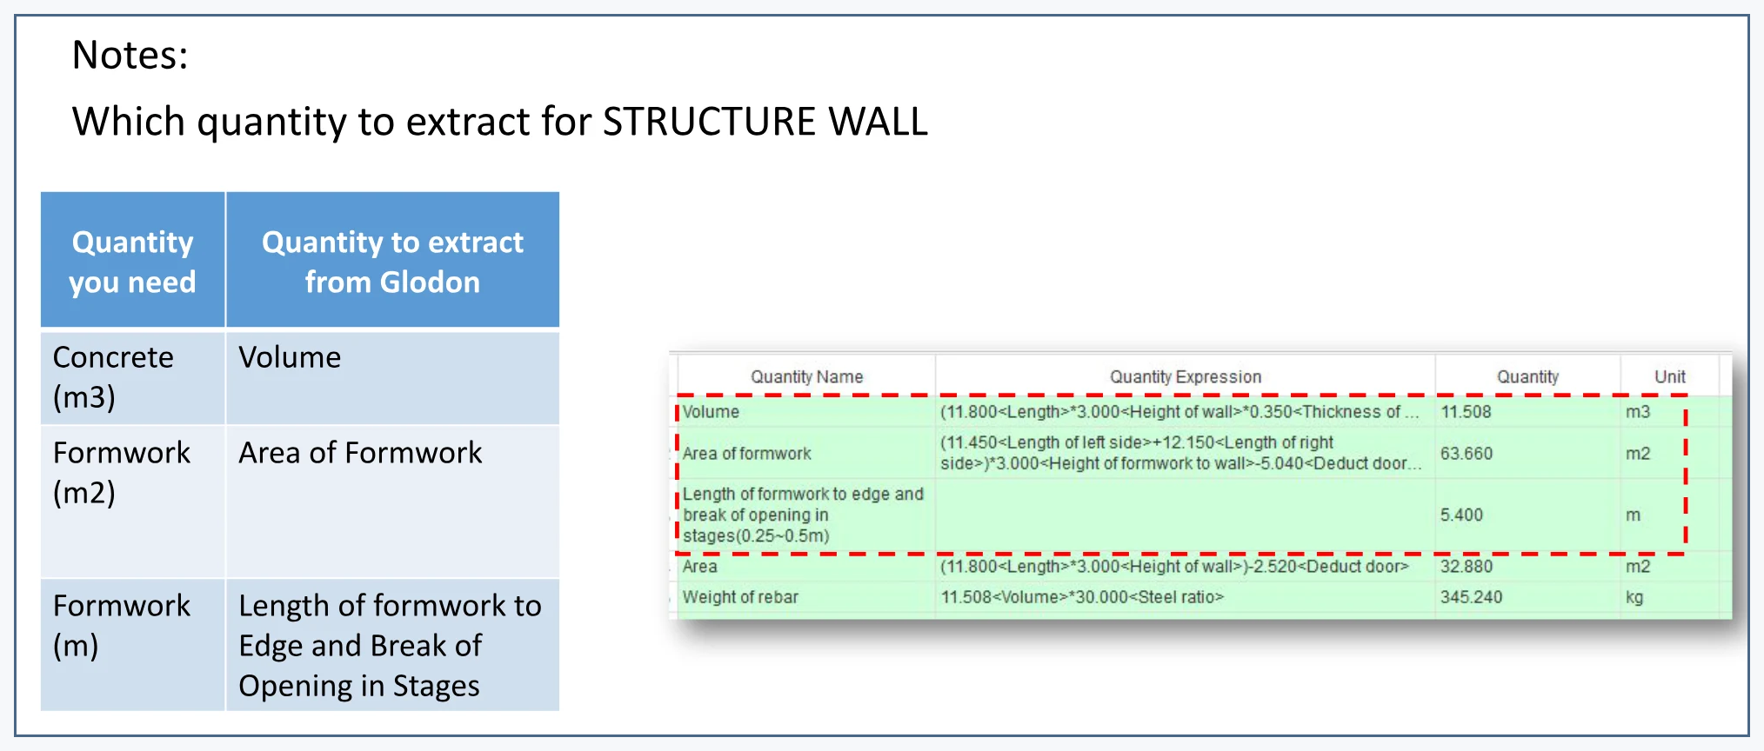
CUBICOST LEARNING CENTRE
TAS · BAGIAN 2 · LANGKAH 5/5 · GAMBAR REFERENSI
Tinjau kuantitas dinding struktur
Periksa Volume, Area of Formwork,
serta panjang bekisting pada edge
atau opening break bila relevan.
Tabel dinding struktur dengan concrete
dan formwork results.
Notes:
[Sources]
Local Cubicost Learning Centre: src/data/tas/index.js · identify-structural-walls
Embedded asset: public/tutorial/tas/processed/page-068.png
[/Sources]

Slide 95
CUBICOST LEARNING CENTRE
TAS · BAGIAN 2 · PEMERIKSAAN PEMBELAJARAN
Mengidentifikasi Dinding Struktur
Pastikan semua pemeriksaan berikut telah diselesaikan.
□ Tindakan utama telah diselesaikan
□ Data atau hasil telah dibandingkan dengan dokumen sumber
□ Hasil siap untuk langkah berikutnya
Notes:
[Sources]
Local Cubicost Learning Centre: src/data/tas/index.js · identify-structural-walls
[/Sources]

Slide 96
CUBICOST LEARNING CENTRE
TAS · BAGIAN 2 · MATERI PEMBELAJARAN
Mengidentifikasi Dinding Arsitektur
Menghasilkan masonry wall dan meninjau luasnya.
Prosedur
1. Bedakan dinding arsitektur dan struktur
2. Pilih masonry wall sideline
3. Ambil opening dan label
4. Jalankan Auto Identify
5. Tinjau luas dinding
Notes:
[Sources]
Local Cubicost Learning Centre: src/data/tas/index.js · identify-architectural-walls
[/Sources]

Slide 97
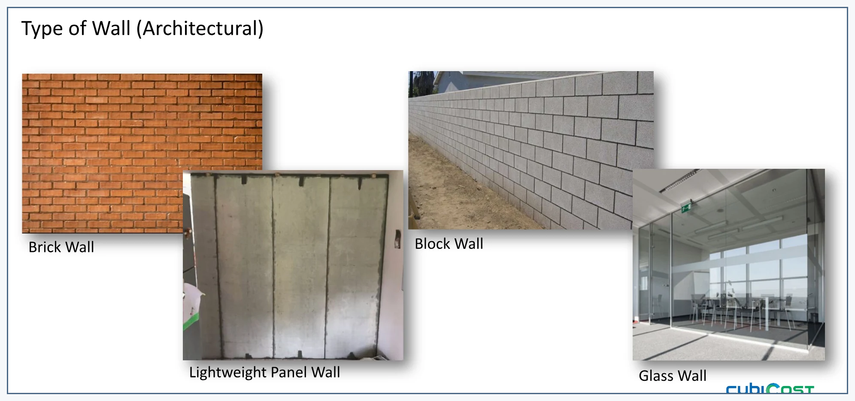
CUBICOST LEARNING CENTRE
TAS · BAGIAN 2 · LANGKAH 1/5 · GAMBAR REFERENSI
Bedakan dinding arsitektur dan struktur
Dinding masonry dilaporkan
berdasarkan area, bukan volume
beton.
Contoh brick wall, lightweight panel, block
wall, dan glass wall.
Notes:
[Sources]
Local Cubicost Learning Centre: src/data/tas/index.js · identify-architectural-walls
Embedded asset: public/tutorial/tas/processed/page-064.png
[/Sources]

Slide 98
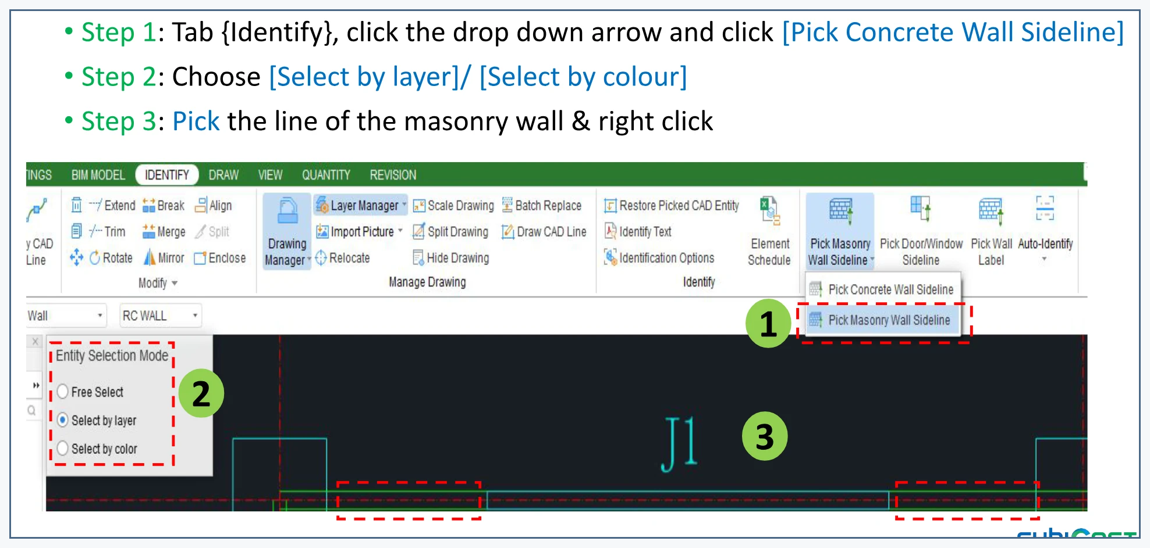
CUBICOST LEARNING CENTRE
TAS · BAGIAN 2 · LANGKAH 2/5 · GAMBAR REFERENSI
Pilih masonry wall sideline
Gunakan perintah sideline yang
sesuai dan pilih garis berdasarkan
layer atau colour.
Denah masonry wall dengan garis dinding
yang diberi sorotan.
Notes:
[Sources]
Local Cubicost Learning Centre: src/data/tas/index.js · identify-architectural-walls
Embedded asset: public/tutorial/tas/processed/page-069.png
[/Sources]

Slide 99
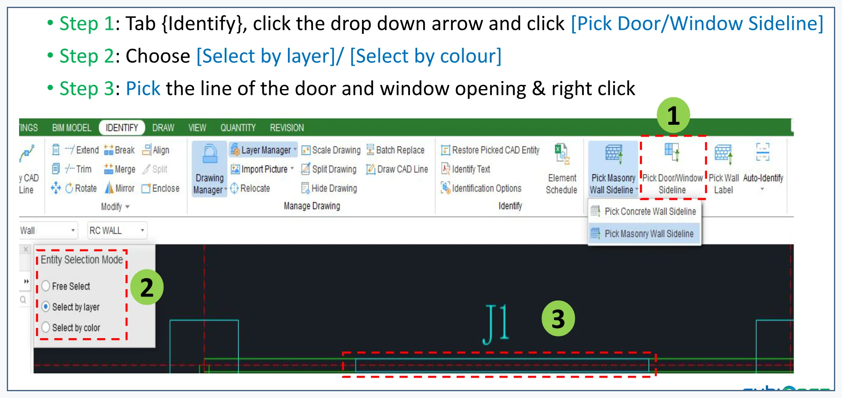
CUBICOST LEARNING CENTRE
TAS · BAGIAN 2 · LANGKAH 3/5 · GAMBAR REFERENSI
Ambil opening dan label
Gunakan Pick Door/Window Sideline
bila diperlukan, lalu pilih nama
dinding dengan Pick Label.
Kontrol identifikasi opening dan masonry
wall pada denah.
Notes:
[Sources]
Local Cubicost Learning Centre: src/data/tas/index.js · identify-architectural-walls
Embedded asset: public/tutorial/tas/processed/page-070.png
[/Sources]

Slide 100
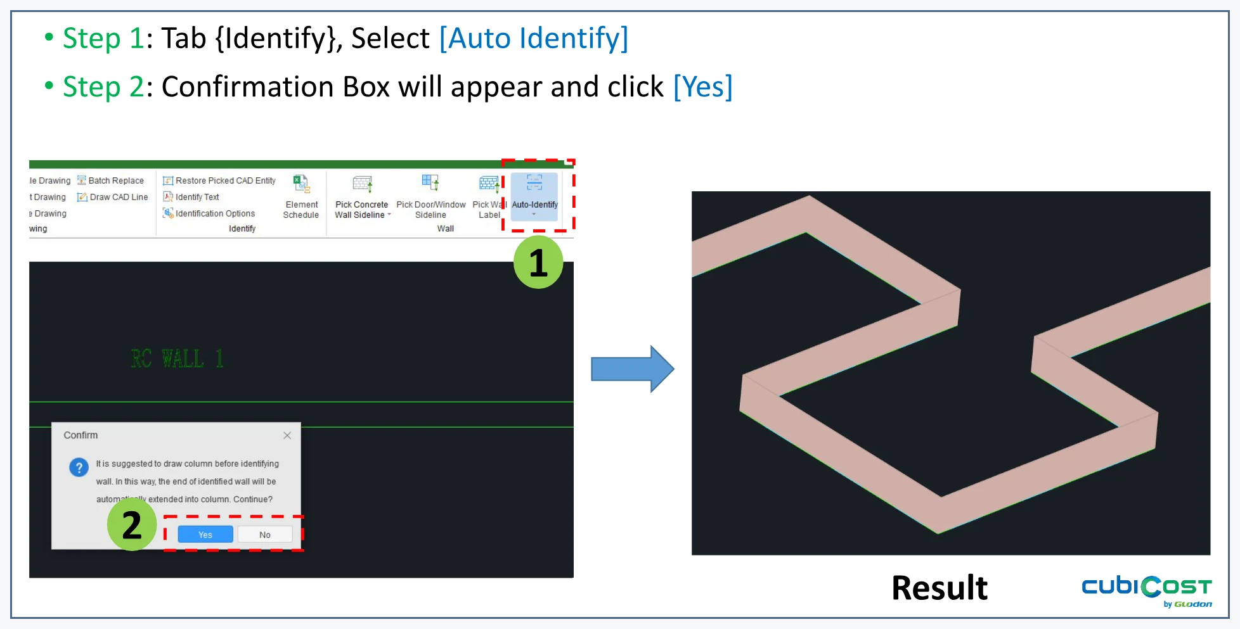
CUBICOST LEARNING CENTRE
TAS · BAGIAN 2 · LANGKAH 4/5 · GAMBAR REFERENSI
Jalankan Auto Identify
Konfirmasi identifikasi lalu periksa
dinding yang dihasilkan.
Attribute Editor dinding dan hasil model
yang teridentifikasi.
Notes:
[Sources]
Local Cubicost Learning Centre: src/data/tas/index.js · identify-architectural-walls
Embedded asset: public/tutorial/tas/processed/page-072.png
[/Sources]

Slide 101
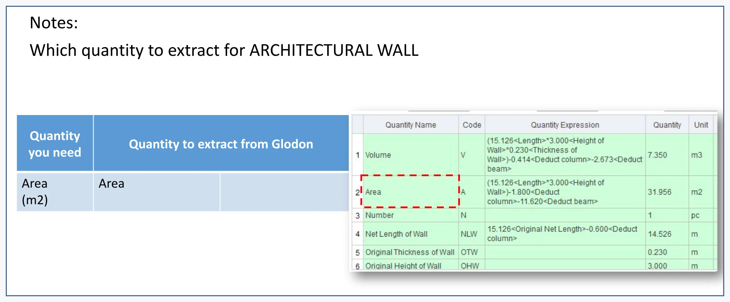
CUBICOST LEARNING CENTRE
TAS · BAGIAN 2 · LANGKAH 5/5 · GAMBAR REFERENSI
Tinjau luas dinding
Gunakan hasil Area untuk kuantitas
architectural wall.
Tabel dinding arsitektur dengan nilai Area.
Notes:
[Sources]
Local Cubicost Learning Centre: src/data/tas/index.js · identify-architectural-walls
Embedded asset: public/tutorial/tas/processed/page-073.png
[/Sources]

Slide 102
CUBICOST LEARNING CENTRE
TAS · BAGIAN 2 · PEMERIKSAAN PEMBELAJARAN
Mengidentifikasi Dinding Arsitektur
Pastikan semua pemeriksaan berikut telah diselesaikan.
□ Tindakan utama telah diselesaikan
□ Data atau hasil telah dibandingkan dengan dokumen sumber
□ Hasil siap untuk langkah berikutnya
Notes:
[Sources]
Local Cubicost Learning Centre: src/data/tas/index.js · identify-architectural-walls
[/Sources]

Slide 103
CUBICOST LEARNING CENTRE
TAS · BAGIAN 2 · MATERI PEMBELAJARAN
Mengidentifikasi Pintu dan Jendela
Membuat tipe opening dari schedule dan menempatkannya pada model.
Prosedur
1. Buka Identify Door and Windows Schedule
2. Petakan kolom schedule
3. Hasilkan tipe opening
4. Pilih label dan jalankan Auto Identify
5. Periksa hasil dan kuantitas
Notes:
[Sources]
Local Cubicost Learning Centre: src/data/tas/index.js · identify-openings
[/Sources]

Slide 104
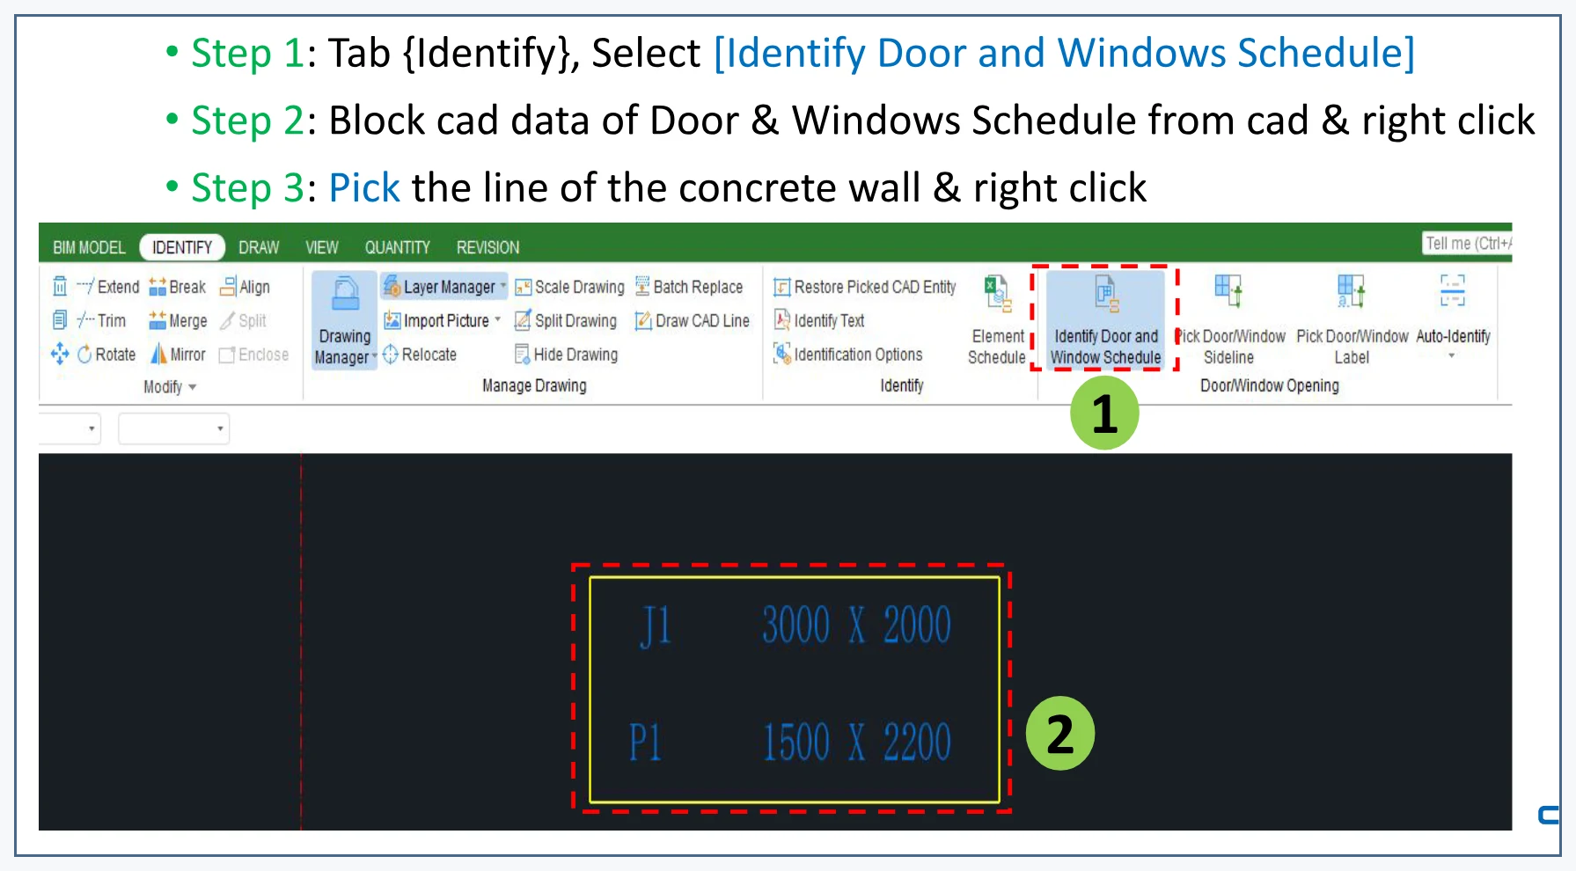
CUBICOST LEARNING CENTRE
TAS · BAGIAN 2 · LANGKAH 1/5 · GAMBAR REFERENSI
Buka Identify Door and Windows Schedule
Block-select seluruh CAD schedule
yang diperlukan lalu konfirmasi.
Schedule pintu dan jendela dengan area
tabel terpilih.
Notes:
[Sources]
Local Cubicost Learning Centre: src/data/tas/index.js · identify-openings
Embedded asset: public/tutorial/tas/processed/page-077.png
[/Sources]

Slide 105
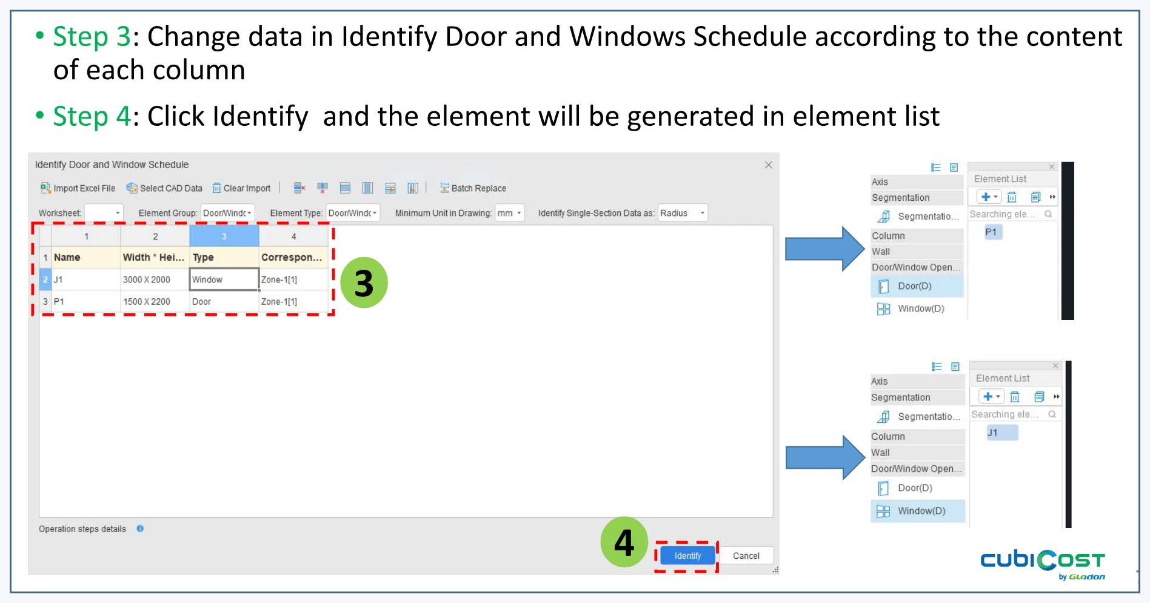
CUBICOST LEARNING CENTRE
TAS · BAGIAN 2 · LANGKAH 2/5 · GAMBAR REFERENSI
Petakan kolom schedule
Cocokkan setiap kolom tabel dengan
field yang tepat sebelum memilih
Identify.
Dialog pemetaan kolom schedule pintu
dan jendela.
Notes:
[Sources]
Local Cubicost Learning Centre: src/data/tas/index.js · identify-openings
Embedded asset: public/tutorial/tas/processed/page-078.png
[/Sources]

Slide 106
CUBICOST LEARNING CENTRE
TAS · BAGIAN 2 · LANGKAH 3/5 · GAMBAR REFERENSI
Hasilkan tipe opening
Pastikan tipe pintu dan jendela
muncul pada element list.
Dialog pemetaan kolom schedule pintu
dan jendela.
Notes:
[Sources]
Local Cubicost Learning Centre: src/data/tas/index.js · identify-openings
Embedded asset: public/tutorial/tas/processed/page-078.png
[/Sources]

Slide 107

CUBICOST LEARNING CENTRE
TAS · BAGIAN 2 · LANGKAH 4/5 · GAMBAR REFERENSI
Pilih label dan jalankan Auto Identify
Gunakan Pick Door/Window Label
berdasarkan layer atau colour lalu
hasilkan opening.
Element List dengan tipe opening hasil
identifikasi.
Notes:
[Sources]
Local Cubicost Learning Centre: src/data/tas/index.js · identify-openings
Embedded asset: public/tutorial/tas/processed/page-080.png
[/Sources]

Slide 108

CUBICOST LEARNING CENTRE
TAS · BAGIAN 2 · LANGKAH 5/5 · GAMBAR REFERENSI
Periksa hasil dan kuantitas
Tinjau Area of Opening serta panjang
edge yang didokumentasikan.
Denah opening dengan label terpilih dan
hasil Auto Identify.
Notes:
[Sources]
Local Cubicost Learning Centre: src/data/tas/index.js · identify-openings
Embedded asset: public/tutorial/tas/processed/page-081.png
[/Sources]

Slide 109
CUBICOST LEARNING CENTRE
TAS · BAGIAN 2 · PEMERIKSAAN PEMBELAJARAN
Mengidentifikasi Pintu dan Jendela
Pastikan semua pemeriksaan berikut telah diselesaikan.
□ Tindakan utama telah diselesaikan
□ Data atau hasil telah dibandingkan dengan dokumen sumber
□ Hasil siap untuk langkah berikutnya
Notes:
[Sources]
Local Cubicost Learning Centre: src/data/tas/index.js · identify-openings
[/Sources]

Slide 110
CUBICOST LEARNING CENTRE
TAS · BAGIAN 2 · MATERI PEMBELAJARAN
Menerapkan dan Memperbarui Finishing
Mengimpor finish schedule, menerapkan finishing, dan memperbarui hasilnya.
Prosedur
1. Impor Finish Schedule
2. Tetapkan material texture
3. Terapkan finish dengan Point
4. Gunakan Regenerate Finish Entity
5. Periksa model dan kuantitas finishing
Notes:
[Sources]
Local Cubicost Learning Centre: src/data/tas/index.js · apply-finishes
[/Sources]

Slide 111

CUBICOST LEARNING CENTRE
TAS · BAGIAN 2 · LANGKAH 1/5 · GAMBAR REFERENSI
Impor Finish Schedule
Buka Draw > Finish Schedule, pilih file
Excel, petakan kolom, lalu pilih
Identify.
Excel Finish Schedule dan tabel pemetaan
atribut finish.
Notes:
[Sources]
Local Cubicost Learning Centre: src/data/tas/index.js · apply-finishes
Embedded asset: public/tutorial/tas/processed/page-085.png
[/Sources]

Slide 112

CUBICOST LEARNING CENTRE
TAS · BAGIAN 2 · LANGKAH 2/5 · GAMBAR REFERENSI
Tetapkan material texture
Pilih floor atau wall finishes dan
hubungkan texture yang diperlukan.
Attribute Editor finish dengan pilihan
material texture.
Notes:
[Sources]
Local Cubicost Learning Centre: src/data/tas/index.js · apply-finishes
Embedded asset: public/tutorial/tas/processed/page-086.png
[/Sources]

Slide 113

CUBICOST LEARNING CENTRE
TAS · BAGIAN 2 · LANGKAH 3/5 · GAMBAR REFERENSI
Terapkan finish dengan Point
Pilih room pada architecture plan
agar material diterapkan pada model
3D.
Denah ruang untuk penerapan finish
menggunakan Point.
Notes:
[Sources]
Local Cubicost Learning Centre: src/data/tas/index.js · apply-finishes
Embedded asset: public/tutorial/tas/processed/page-087.png
[/Sources]

Slide 114

CUBICOST LEARNING CENTRE
TAS · BAGIAN 2 · LANGKAH 4/5 · GAMBAR REFERENSI
Gunakan Regenerate Finish Entity
Perbarui finish entity setelah finishing
pada room berubah.
Model 3D dengan material finish pada
lantai dan dinding.
Notes:
[Sources]
Local Cubicost Learning Centre: src/data/tas/index.js · apply-finishes
Embedded asset: public/tutorial/tas/processed/page-088.png
[/Sources]

Slide 115

CUBICOST LEARNING CENTRE
TAS · BAGIAN 2 · LANGKAH 5/5 · GAMBAR REFERENSI
Periksa model dan kuantitas finishing
Tinjau pengaruh column, exposed
beam, room boundary, dan opening
pada hasil.
Regenerate Finish dan area model yang
diperbarui.
Notes:
[Sources]
Local Cubicost Learning Centre: src/data/tas/index.js · apply-finishes
Embedded asset: public/tutorial/tas/processed/page-089.png
[/Sources]

Slide 116
CUBICOST LEARNING CENTRE
TAS · BAGIAN 2 · PEMERIKSAAN PEMBELAJARAN
Menerapkan dan Memperbarui Finishing
Pastikan semua pemeriksaan berikut telah diselesaikan.
□ Tindakan utama telah diselesaikan
□ Data atau hasil telah dibandingkan dengan dokumen sumber
□ Hasil siap untuk langkah berikutnya
Notes:
[Sources]
Local Cubicost Learning Centre: src/data/tas/index.js · apply-finishes
[/Sources]

Slide 117
CUBICOST LEARNING CENTRE
TAS · BAGIAN 3
Kuantitas dan Laporan
Ikuti alur kerja yang terdokumentasi untuk bagian ini.
Calculate → Verify → Report
Notes:
[Sources]
Local Cubicost Learning Centre: src/data/tas/index.js
[/Sources]

Slide 118
CUBICOST LEARNING CENTRE
TAS · BAGIAN 3 · MATERI PEMBELAJARAN
Menghitung dan Memeriksa Kuantitas
Menghitung cakupan yang tepat dan memvalidasi deduction secara visual.
Prosedur
1. Pilih Calculate atau Calculate Selected Entity
2. Tentukan lantai atau elemen
3. Jalankan perhitungan
4. Buka View Expression pada elemen 3D
5. Periksa dengan 3D Deduction
Notes:
[Sources]
Local Cubicost Learning Centre: src/data/tas/index.js · calculate-verify-quantity
[/Sources]

Slide 119

CUBICOST LEARNING CENTRE
TAS · BAGIAN 3 · LANGKAH 1/5 · GAMBAR REFERENSI
Pilih Calculate atau Calculate Selected Entity
Gunakan Calculate untuk cakupan
lantai atau opsi selected entity untuk
pemeriksaan terfokus.
Model Check dan daftar pemeriksaan
elemen.
Notes:
[Sources]
Local Cubicost Learning Centre: src/data/tas/index.js · calculate-verify-quantity
Embedded asset: public/tutorial/tas/processed/page-099.png
[/Sources]

Slide 120
CUBICOST LEARNING CENTRE
TAS · BAGIAN 3 · LANGKAH 2/5 · GAMBAR REFERENSI
Tentukan lantai atau elemen
Pastikan cakupan mencakup semua
perubahan yang perlu diperbarui.
Model Check dan daftar pemeriksaan
elemen.
Notes:
[Sources]
Local Cubicost Learning Centre: src/data/tas/index.js · calculate-verify-quantity
Embedded asset: public/tutorial/tas/processed/page-099.png
[/Sources]

Slide 121
CUBICOST LEARNING CENTRE
TAS · BAGIAN 3 · LANGKAH 3/5 · GAMBAR REFERENSI
Jalankan perhitungan
Tunggu hasil selesai diperbarui
sebelum memulai verifikasi.
Model Check dan daftar pemeriksaan
elemen.
Notes:
[Sources]
Local Cubicost Learning Centre: src/data/tas/index.js · calculate-verify-quantity
Embedded asset: public/tutorial/tas/processed/page-099.png
[/Sources]

Slide 122
CUBICOST LEARNING CENTRE
TAS · BAGIAN 3 · LANGKAH 4/5 · GAMBAR REFERENSI
Buka View Expression pada elemen 3D
Pilih model yang relevan dan tinjau
expression terbaru.
Model Check dan daftar pemeriksaan
elemen.
Notes:
[Sources]
Local Cubicost Learning Centre: src/data/tas/index.js · calculate-verify-quantity
Embedded asset: public/tutorial/tas/processed/page-099.png
[/Sources]

Slide 123
CUBICOST LEARNING CENTRE
TAS · BAGIAN 3 · LANGKAH 5/5 · GAMBAR REFERENSI
Periksa dengan 3D Deduction
Pastikan deduction fisik sesuai
dengan expression dan measurement
rule.
Model Check dan daftar pemeriksaan
elemen.
Notes:
[Sources]
Local Cubicost Learning Centre: src/data/tas/index.js · calculate-verify-quantity
Embedded asset: public/tutorial/tas/processed/page-099.png
[/Sources]

Slide 124
CUBICOST LEARNING CENTRE
TAS · BAGIAN 3 · PEMERIKSAAN PEMBELAJARAN
Menghitung dan Memeriksa Kuantitas
Pastikan semua pemeriksaan berikut telah diselesaikan.
□ Tindakan utama telah diselesaikan
□ Data atau hasil telah dibandingkan dengan dokumen sumber
□ Hasil siap untuk langkah berikutnya
Notes:
[Sources]
Local Cubicost Learning Centre: src/data/tas/index.js · calculate-verify-quantity
[/Sources]

Slide 125
CUBICOST LEARNING CENTRE
TAS · BAGIAN 3 · MATERI PEMBELAJARAN
Meninjau dan Mengatur Laporan
Meninjau kuantitas dan menyusun hierarki laporan yang dapat diverifikasi.
Prosedur
1. Buka View Quantity by Category
2. Buka Set Classification and Quantity
3. Pilih atribut yang diperlukan
4. Atur hierarki atribut
5. Regenerate dan verifikasi laporan
Notes:
[Sources]
Local Cubicost Learning Centre: src/data/tas/index.js · quantity-reports
[/Sources]

Slide 126

CUBICOST LEARNING CENTRE
TAS · BAGIAN 3 · LANGKAH 1/5 · GAMBAR REFERENSI
Buka View Quantity by Category
Tinjau category, quantity, dan unit
pada hasil yang telah dihitung.
Daftar temuan model dengan elemen
bermasalah yang disorot.
Notes:
[Sources]
Local Cubicost Learning Centre: src/data/tas/index.js · quantity-reports
Embedded asset: public/tutorial/tas/processed/page-100.png
[/Sources]

Slide 127
CUBICOST LEARNING CENTRE
TAS · BAGIAN 3 · LANGKAH 2/5 · GAMBAR REFERENSI
Buka Set Classification and Quantity
Gunakan pengaturan ini untuk
menentukan atribut dan struktur
laporan TAS.
Daftar temuan model dengan elemen
bermasalah yang disorot.
Notes:
[Sources]
Local Cubicost Learning Centre: src/data/tas/index.js · quantity-reports
Embedded asset: public/tutorial/tas/processed/page-100.png
[/Sources]

Slide 128
CUBICOST LEARNING CENTRE
TAS · BAGIAN 3 · LANGKAH 3/5 · GAMBAR REFERENSI
Pilih atribut yang diperlukan
Sertakan hanya field yang dibutuhkan
oleh penerima laporan.
Daftar temuan model dengan elemen
bermasalah yang disorot.
Notes:
[Sources]
Local Cubicost Learning Centre: src/data/tas/index.js · quantity-reports
Embedded asset: public/tutorial/tas/processed/page-100.png
[/Sources]

Slide 129
CUBICOST LEARNING CENTRE
TAS · BAGIAN 3 · LANGKAH 4/5 · GAMBAR REFERENSI
Atur hierarki atribut
Pindahkan atribut ke atas atau bawah
untuk mengendalikan urutan
pengelompokan.
Daftar temuan model dengan elemen
bermasalah yang disorot.
Notes:
[Sources]
Local Cubicost Learning Centre: src/data/tas/index.js · quantity-reports
Embedded asset: public/tutorial/tas/processed/page-100.png
[/Sources]

Slide 130

CUBICOST LEARNING CENTRE
TAS · BAGIAN 3 · LANGKAH 5/5 · GAMBAR REFERENSI
Regenerate dan verifikasi laporan
Periksa total, unit, dan category
structure sebelum laporan
diterbitkan.
Model 3D dan hasil akhir pemeriksaan
quantity.
Notes:
[Sources]
Local Cubicost Learning Centre: src/data/tas/index.js · quantity-reports
Embedded asset: public/tutorial/tas/processed/page-101.png
[/Sources]

Slide 131
CUBICOST LEARNING CENTRE
TAS · BAGIAN 3 · PEMERIKSAAN PEMBELAJARAN
Meninjau dan Mengatur Laporan
Pastikan semua pemeriksaan berikut telah diselesaikan.
□ Tindakan utama telah diselesaikan
□ Data atau hasil telah dibandingkan dengan dokumen sumber
□ Hasil siap untuk langkah berikutnya
Notes:
[Sources]
Local Cubicost Learning Centre: src/data/tas/index.js · quantity-reports
[/Sources]

